Slide 1
SEMINÁRNÍ PRÁCE
Klimatografie povodí řeky XY
Obsah:
1) Obecná charakteristika
2) Teplotní poměry
3) Srážkové poměry
4) Větrné poměry
5) Klimatické oblasti
6) Klimagram
Termín odevzdání:
18. 11. 2012

Slide 2
Doporučená literatura
Atlas ČSSR. Ústřední správa geodézie a kartografie, 1966 (nebo shp z ArcCR - studijní materiály v ISu)
Atlas podnebí ČSR. Ústřední správa geodézie a kartografie, 1958 (nebo images ve studijních materiálech v ISu)
kolektiv autorů (1961): Podnebí ČSSR - Tabulky. HMÚ, Praha, 379 s (studijní materiály v ISu)
Nosek, M. (1972): Metody v klimatologii. Academia, Praha, 434 s. (studijní materiály v ISu)
Quitt, E. (1971): Klimatické oblasti ČSSR. Studia geografica, ČSAV, Brno, 73 s.
Různé internetové zdroje a jiné …
Tolasz, R. et al. (2007): Atlas Podnebí Česka. ČHMÚ, UP, Praha, Olomouc, 256 s.

Slide 3
1) Obecná charakteristika
a) Vymezení polohy studovaného území, říční síť, reliéf (mapa a stručný popis)¹
b) Charakteristika vybraného povodí – orografické, geomorfologické a hydrologické poměry (slovně)
c) Mapa sítě klimatologických a srážkoměrných stanic vybraného povodí (2 mapy + slovní komentář rozložení)²
3 mapy, slovní komentář každého z bodů
1, Atlas ČSSR nebo shp vodní toky a grid reliéfu z ArcCR ve studijních materiálech
2, mapa stanic v mapovně u Radka Neužila nebo shp srážkoměrných a shp klimatologických stanic ve studijních materiálech

Slide 4
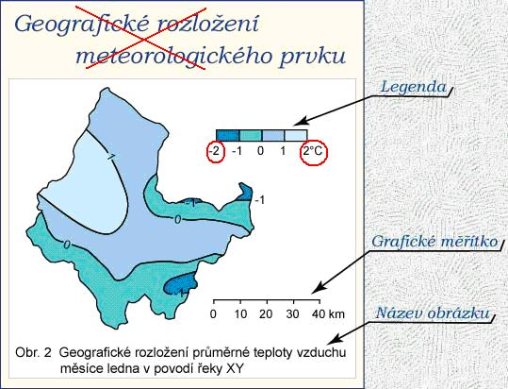
2) Teplotní poměry
a) Geografické rozložení průměrné roční teploty vzduchu v povodí (1 mapa + popis včetně odůvodnění rozložení)

Slide 5
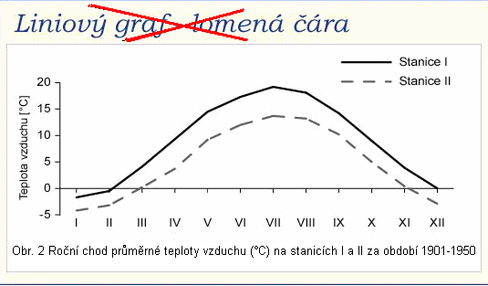
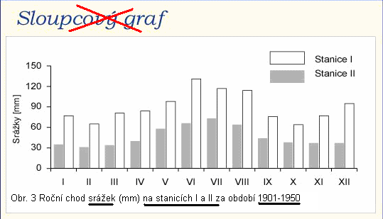
b) Roční chod teploty vzduchu pro nejvýše a nejníže ležící stanici v povodí (1 tabulka, 1 graf, slovní popis)
Nejvýše a nejníže položená stanice v povodí - dvě stanice, na kterých byl měřen nebo pozorován určený meteorologický prvek (teplota, srážky, vítr) a rozdíl jejich nadmořské výšky je alespoň 200 m. Pokud není možné v území nalézt stanici odpovídající uvedeným podmínkám, použije se stanice z nejbližšího okolí povodí.
pozn.: nadmořskou výšku stanic uvádět v názvu tabulky nebo přímo do tabulky
Tab. 1 Roční chod průměrné teploty vzduchu (°C) na stanicích I a II za období 1901-1950
. | I | II | III | IV | V | VI | VII | VIII | IX | X | XI | XII | Rok
stanice I | -1,7 | -0,5 | 4,1 | 9,3 | 14,5 | 17,3 | 19,2 | 18,1 | 14,2 | 9,0 | 3,9 | 0,0 | 9,0
stanice II | -4,2 | -3,2 | 0,2 | 3,7 | 9,2 | 12,0 | 13,7 | 13,2 | 10,2 | 5,0 | 0,4 | -2,9 | 4,8
teplota vzduchu, vlhkost vzduchu, …
srážky, počty dnů, sluneční svit, …

Slide 6
c) Roční chod:
· průměrných měsíčních maxim a minim teploty vzduchu (tab. 6 a 7)
· absolutních maxim a minim teploty vzduchu (tab. 4 a 5)
pro nejvýše a nejníže ležící stanici (4 tabulky, 4 grafy, slovní popis)
d) Roční chod průměrného počtu dnů:
· tropických (max. T ≥ 30,0 °C)
· letních (max. T ≥ 25,0 °C)
· mrazových (min. T ≤ -0,1 °C)
· ledových (max. T ≤ -0,1 °C)
· arktických (max. T ≤ -10,0 °C)
pro nejvýše a nejníže ležící stanici
(1 tabulka, 5 grafů, popis)
pozn.: u všech grafů stejné měřítko na ose y, zobrazit všechny měsíce (I-XII), i když v nich daná charakteristika nenastává !!!

Slide 7
e) Stanovte začátek, konec a trvání průměrných denních teplot vzduchu ≥ 10,0°C (malé vegetační období, tab. 12) a ≤ 0,0°C (mrazové období) pro nejvýše a nejníže ležící stanici. Vypočtěte odpovídající teplotní sumy (suma součinů dnů v měsíci a průměrné měsíční teploty vzduchu).
Výpočet teplotních sum - potřebné údaje:
- začátek a konec charakteristické teploty vzduchu
- měsíční průměrná teplota vzduchu odpovídajících měsíců
Pozn. mrazové období je v Tabulkách podnebí jen 1926-1950 !!
Příklad:
začátek - 12.V. konec - 8.IX. trvání - 120 dní
Tab. 2 Měsíční průměrná teplota vzduchu…
- pro VI, VII, VIII počítáme se všemi dny v měsíci
- pro V a IX jen s dny od data nástupu do data konce období (včetně dne nástupu a konce období)
ΣT = 20 . 9,3 + 30 . 11,7 + 31 . 13,1 + 31 . 13,9 + 8 . 11,4 = 1465,2°C
- 2 tabulky, výpočty, slovní shrnutí
 | IV | V | VI | VII | VIII | IX | X
stanice I | ... | 14,5 | 17,3 | 19,2 | 18,1 | 14,2 | ...
stanice II | ... | 9,3 | 11,7 | 13,1 | 13,9 | 11,4 | ...

Slide 8
2) Teplotní poměry - souhrn
    1 mapa, 8 tabulek, 10 grafů, slovní komentáře každého z bodů

Slide 9
3) Srážkové poměry
a) Geografické rozložení průměrných úhrnů srážek roku a letního
půlroku (IV - IX) v povodí (2 mapy, popis)
b) Roční chod srážek pro nejvýše a nejníže ležící stanici (1 tabulka, 1 graf, popis). Výpočet percentuálních podílů jednotlivých ročních období na srážkovém úhrnu celého roku (1 tabulka, popis).
Tab. 3 Úhrn srážek za jednotlivá roční období…
Období | Úhrn srážek [mm] | Podíl na ročním úhrnu [%]
Jaro (III - V) | . | .
Léto (VI - VIII) | . | .
Podzim (IX - XI) | . | .
Zima (XII - II) | . | .
Pozn.
- Nejvýše a nejníže
ležící stanice v povodí
- Nadmořská výška stanic
c) Roční chod průměrného počtu srážkových dnů s úhrny ≥ 0,1 mm, ≥ 1,0 mm a ≥ 10,0 mm pro nejvýše a nejníže ležící stanici (1 tabulka, 3 grafy, popis)
pozn.: u všech grafů stejné měřítko na ose y !!!

Slide 10
d) Vypočtěte průměrný roční úhrn srážek v povodí použitím následujících metod:
- u všech metod uvádět použité vzorce (+ vysvětlivky, jednotky)
Prostý aritmetický průměr
Vážený aritmetický průměr
Metoda čtverců (obrázek)
Metoda polygonů (obrázek, tabulka)
Metoda izohyet (obrázek, tabulka)
Prostý aritmetický průměr
Vážený aritmetický průměr (váhy - nadmořská výška)
- pro obě metody je třeba vypsat seznam všech srážkoměrných stanic v povodí (včetně čísla stanice), jejich nadmořskou výšku a roční úhrn srážek (1 tabulka)

Slide 11
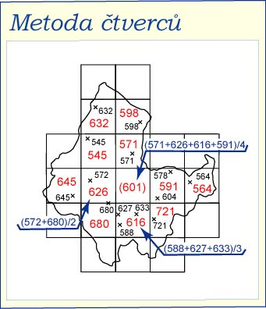
Metoda čtverců
- zakreslit všechny srážkoměrné stanice do povodí
- pokrýt území povodí čtvercovou sítí o velikosti pole 1x1 cm (viz obrázek)
Postup výpočtu:
jestliže je více stanic ve čtverci,
hodnota odpovídající čtverci se vypočítá
pomocí aritmetického průměru
pokud ve čtverci není žádná stanice,
získá se hodnota interpolací sousedních
čtverců
leží-li stanice na hranici, její úhrn
srážek se započítá v obou čtvercích
do výpočtu se zahrnují pouze čtverce
alespoň z poloviny zasahující do povodí (odhad)
průměrné úhrny srážek se vypisují do
středu čtverců, interpolace do závorek
x … průměrný roční úhrn srážek v povodí [mm]
xi … průměrné úhrny srážek jednotlivých čtverců [mm]
n … počet čtverců

Slide 12
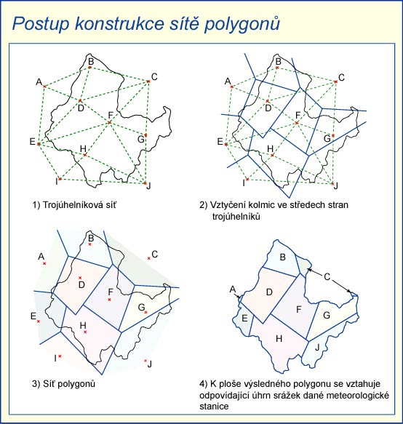
Metoda polygonů
(milimetrový papír, analytická funkce v ArcMap)
vybrat minimálně 8 stanic i mimo území (rovnoměrné rozmístění)
- spojit stanice úsečkami, aby vznikla trojúhelníková síť (tak, aby uvnitř kružnice trojúhelníku opsané neležel žádný další bod)
vztyčit kolmice ve středech spojnic mezi stanicemi → polygony (min. 8)
ke každému polygonu vztáhnout úhrn srážek příslušné stanice ve středu polygonu
změřit plochu polygonu zasahující do daného území (planimetrováním nebo čtverečkovou metodou)
- výpočet pomocí váženého průměru (váhy - plocha polygonů), 1 tabulka
Tab. 4 Údaje pro výpočet průměrného ročního
úhrnu srážek metodou polygonů
x … průměrný roční úhrn srážek v povodí [mm]
ri … průměrné roční úhrn srážek stanice ve středu
polygonu [mm]
pi … plocha polygonu [km2]
Stanice | Roční úhrn srážek - r_{i} | Plocha polygonu - p_{i} | Součin r_{i} a p_{i}
A
B
C

Slide 13
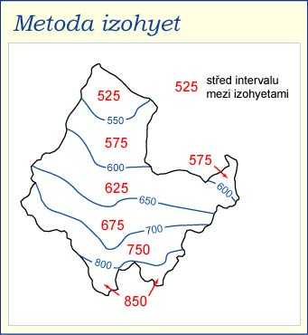
Metoda izohyet /možnost výpočtu v ArcGISu – popsat postup do textu!
- při výpočtu se vychází z mapy izohyet (mapa geografického rozložení
průměrného ročního úhrnu srážek), Atlas podnebí ČSSR
změřit plochu mezi izohyetami (planimetrováním nebo čtver. metodou) - výpočet váženým průměrem (váha - plochy mezi izohyetami), 1 tabulka
Tab. 5 Údaje pro výpočet průměrného ročního úhrnu
srážek metodou izohyet
_{i} [mm] | p_{i} | x_{i} . p_{i}
střed intervalů izohyet | plocha mezi izohyetami | součin x_{i} a p_{i}
x … průměrný roční úhrn srážek v povodí [mm]
xi … střed intervalu izohyet [mm]
pi … plocha mezi izohyetami [km2]

Slide 14
Porovnání průměrných ročních úhrnů srážek vypočtených jednotlivými metodami (1 tabulka, slovní shrnutí výsledků)
Pozn. metoda izohyet je považována za nejpřesnější, proto se výsledky ostatních metod vyjadřují vzhledem k výsledku této metody
Tab. 6 Tabulka pro porovnání výsledků výpočtu průměrného ročního úhrnu srážek
Metoda | Průměrný roční úhrn srážek [mm] | [%]
prostý aritmetický průměr | . | .
vážený aritmetický průměr | . | .
metoda čtverců | . | .
metoda polygonů | . | .
metoda izohyet | . | 100,0
U všech vzorců v kapitole 3d: vzorec + dosazení hodnot + vysvětlivky symbolů
e) Geografické rozložení průměrného počtu dnů se sněhovou pokrývkou v povodí (1 mapa, slovní popis)
6 mapek, 7 tabulek, 4 grafy, slovní komentáře každého z bodů

Slide 15
4) Větrné poměry
a) Frekvenční rozložení směrů větru v zimě, v létě a v roce pro nejvýše
a nejníže ležící stanici (3 větrné růžice, 3 tabulky, slovní popis)
Pozn. Nejvýše a nejníže ležící stanice v povodí; nadmořská výška stanic
Tab. 7 Tabulka pro frekvenční rozložení směrů větru (hodnoty jsou uvedené v %)
. | N | NE | E | SE | S | SW | W | NW | Calm
stanice I | 2,5 | 3,2 | 14,7 | 8,9 | 5,2 | 3,8 | 7,1 | 1,8 | 30,7
stanice II | 2,8 | 14,8 | 6,3 | 5,1 | 4,3 | 2,8 | 4,8 | 1,3 | 21,9
Pozn. Do obrázku nezpomeňte uvést i calm (bezvětří).
Obr. 7 Frekvenční rozložení směrů větru

Slide 16
b) Výpočet převládajících směrů větru a jejich frekvence pro zimu, léto a rok pro nejvýše a nejníže ležící stanici (obecný postup výpočtu, 1 vzorový výpočet s dosazením, 1 tabulka s výsledky, shrnutí) - podle Nosek (1972) – studijní materiály v ISu
Pozn. zvolte početní metodu (str. 376)
Tab. 8 Tabulka pro výsledky výpočtu převládajících směrů větru a jejich frekvence
3 větrné růžice, 4 tabulky, obecný postup výpočtu, 1 vzorový výpočet s dosazením, komentář každého z bodů
. | . | I. převládající směr | II. převládající směr
Rok | stanice I | směr + frekvence | směr + frekvence.
. | stanice II | . | .
Léto | stanice I | . | pokud ho lze určit
. | stanice II | . | .
Zima | stanice I | . | .
. | stanice II | . | .

Slide 17
5) Klimatické oblasti
Srovnání klimatických oblastí ve Vašem studovaném povodí podle:
- klasifikace Atlasu podnebí (1958)
- klasifikace Quitta (1971)
Pozn. 2 mapky – pozor stejné měřítko; slovní popis – rozepsat přístupy jednotlivých autorů, v čem se klasifikace liší, jaké klimatické oblasti jsou zastoupeny v povodí, atd.
Quitt – v mapovně příručka – popis klim. oblastí
2 mapky, komentář

Slide 18
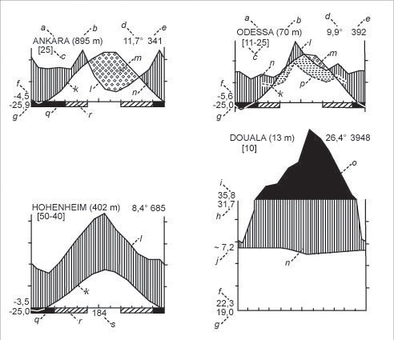
6) Klimagram
Tab. 9 Vysvětlení symbolů (pozn. Tabulky podnebí)
Ozn. | Charakteristika | Tab.
a | název stanice
b | nadmořská výška
c | počet let pozorování
d | průměrná roční teplota | 1
e | průměrný roční úhrn srážek | 52
f | průměrná denní minimální teplota nejchladnějšího měsíce | 10
g | absolutní teplotní minimum | 5
h | průměrná denní maximální teplota nejteplejšího měsíce | 9
i | absolutní teplotní maximum | 4
j | průměrná denní teplotní amplituda | 11
k | průměrná křivka ročního chodu teploty | 1
l | průměrná křivka ročního chodu srážek (měřítko na osách v poměru: 10°C odpovídá 20 mm) | 52
m | vyprahlé období s absolutním deficitem srážek (vytečkovaná plocha)
n | humidní část roku (svislá šrafura)
o | průměrné měsíční úhrny srážek přesahující 100 mm (redukovat srážkové měřítko 1:10) (černá plocha)
p | křivka ročního úhrnu srážek snížená v poměru 10°C odpovídá 30 mm (přerušovaná linie; vyšrafování vymezuje suché období)
q | měsíce s průměrnou minimální teplotou < 0°C | 10
r | měsíce s absolutní minimální teplotou < 0°C | 5
s | průměrné trvání denních teplotních průměrů > 0°C | 12
Sestrojte klimagram zadané
stanice v povodí (1 obrázek,
slovní popis)
Klimagram – grafické znázornění ročního chodu 2 klimatických prvků na 1 diagramu
Charakteristiky m, n vycházejí z eventuálního křížení křivek k, l; křížení křivek k, p vymezuje suché období
Pozn. 0°C odpovídá 0,0 mm, hodnoty vynášet do středu!

Slide 19
6) Klimagram
1 obrázek, komentář
Shrnutí
Potřebná data – viz Tabulky podnebí (mapovna, skeny - IS)
Mapky – Atlas ČSSR, Atlas podnebí ČSR, jiné zdroje (stejné měřítko – 1:1 000 000; v případě map v GISu nemusí být 1:1 000 000, ale musí být u všech map stejné měřítko)
Každá kapitola (bod) bude obsahovat tabulku, resp. obrázek či graf a slovní zhodnocení

Slide 20
Pokyny ke zpracování
cvičení se vypracovává na listy o formátu A4 a odevzdává se elektronicky do studijních materiálů, ale i ve vytištěné formě (kroužková vazba, nasouvací lišta, termovazba) do mých rukou do 18. 11. 2012
prvním listem je titulní stránka se jménem studenta a názvem celé práce; dále následuje obsah, poslední strana – použitá literatura, pozn. strany číslovat
text (česky/anglicky), tabulky a grafy zpracovat na počítači (pouze klimagram lze vypracovat na milimetrový papír), některé mapky a obrázky lze naskenovat, dbát na úpravu práce!
psát ve třetí osobě nebo v pasivu (věcný odborný vědecký text)
tabulky, grafy, mapky a nákresy řadit do textu (číslovat – zvlášť tabulky a zvlášť grafy a mapy), formální stránka (Tab. 1 Roční chod…, Obr. 1 Klimatické oblasti…)
každá tabulka, graf a obrázek musí mít přesný název (3 základní informace: co (vč. jednotek), kde a kdy); v názvu a textu nepoužívat slova tabulka, obrázek, graf, mapa
u všech obrázků musí být grafické měřítko a legenda (netýká se nákresů k výpočtům úhrnu srážek)
čísla v tabulkách a popisy os grafů musí mít stejný počet desetinných míst
do jednoho grafu vynášet vždy jen jednu charakteristiku pro obě stanice, používat liniové grafy (lomená čára) pro spojité veličiny a sloupcové grafy pro veličiny nespojité
symboly ve vzorcích výpočtů musí být vysvětleny
výpočty zaokrouhlovat na 1 desetinné místo
text práce – patkové písmo (Times New Roman, apod.) velikosti 11 nebo 12; tabulky, grafy, mapky – bezpatkové písmo (Arial, apod.) velikosti 10 nebo 11

Slide 21
Zpracování tabulek a grafů
MS Excel nebo Statistica x milimetrový papír (pouze pro klimagram)
Zpracování map
ArcGIS x pastelky
výhody ArcGIS: rychlost, modernost, pěknější výsledky
(+ stejně vás to jednou nemine ☺)
Přístup přes vzdálenou plochu na ArcGIS 9.2/10 (návod někde na www.geogr.muni.cz)
z počítače v rámci univerzity: programy – příslušenství – připojení ke vzdálené ploše
z počítače „z domu“: pomocí VPN (více informací na https://vpn.muni.cz/).

Slide 22
Zpracování map
GIS (způsob 1) – základní práce se softwarem, výstupem kombinace naskenovaných materiálů a GIS-vrstev
Pro koho? Pro studenty geografie (FG, HG, KART, GITU), dobrovolně pro ostatní.
GIS (způsob 2) – sofistikovanější práce se softwarem, výstup téměř na profesionální úrovni, interpolace bodových hodnot – plošné vyjádření
Pro koho? Pro studenty geografie (FG, HG, KART, GITU), dobrovolně pro ostatní.
Ručně – nutnost práce v mapovně GÚ, překreslování na průsvitný papír z tištěných zdrojů (Atlas ČSSR. Ústřední správa geodézie a kartografie, 1966), (Atlas podnebí ČSR. Ústřední správa geodézie a kartografie, 1958)
Pro koho? Pro studenty biologických, chemických, geologických oborů, ne pro geografy!!

Slide 24
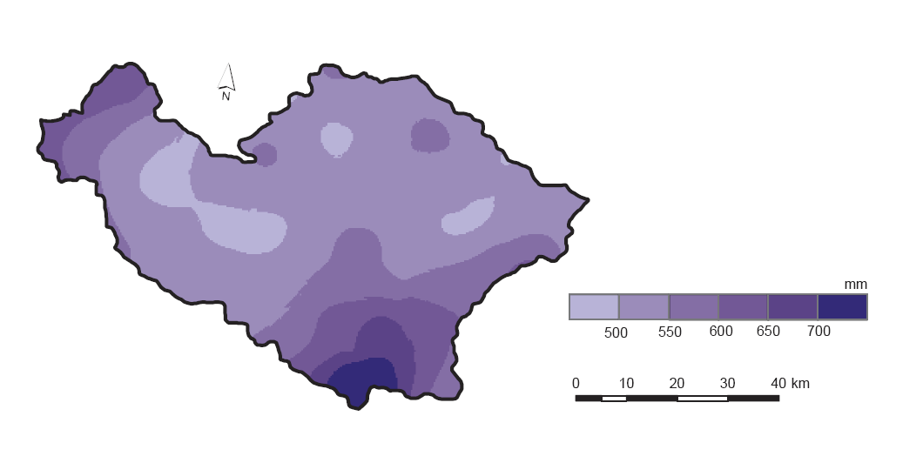

Slide 25
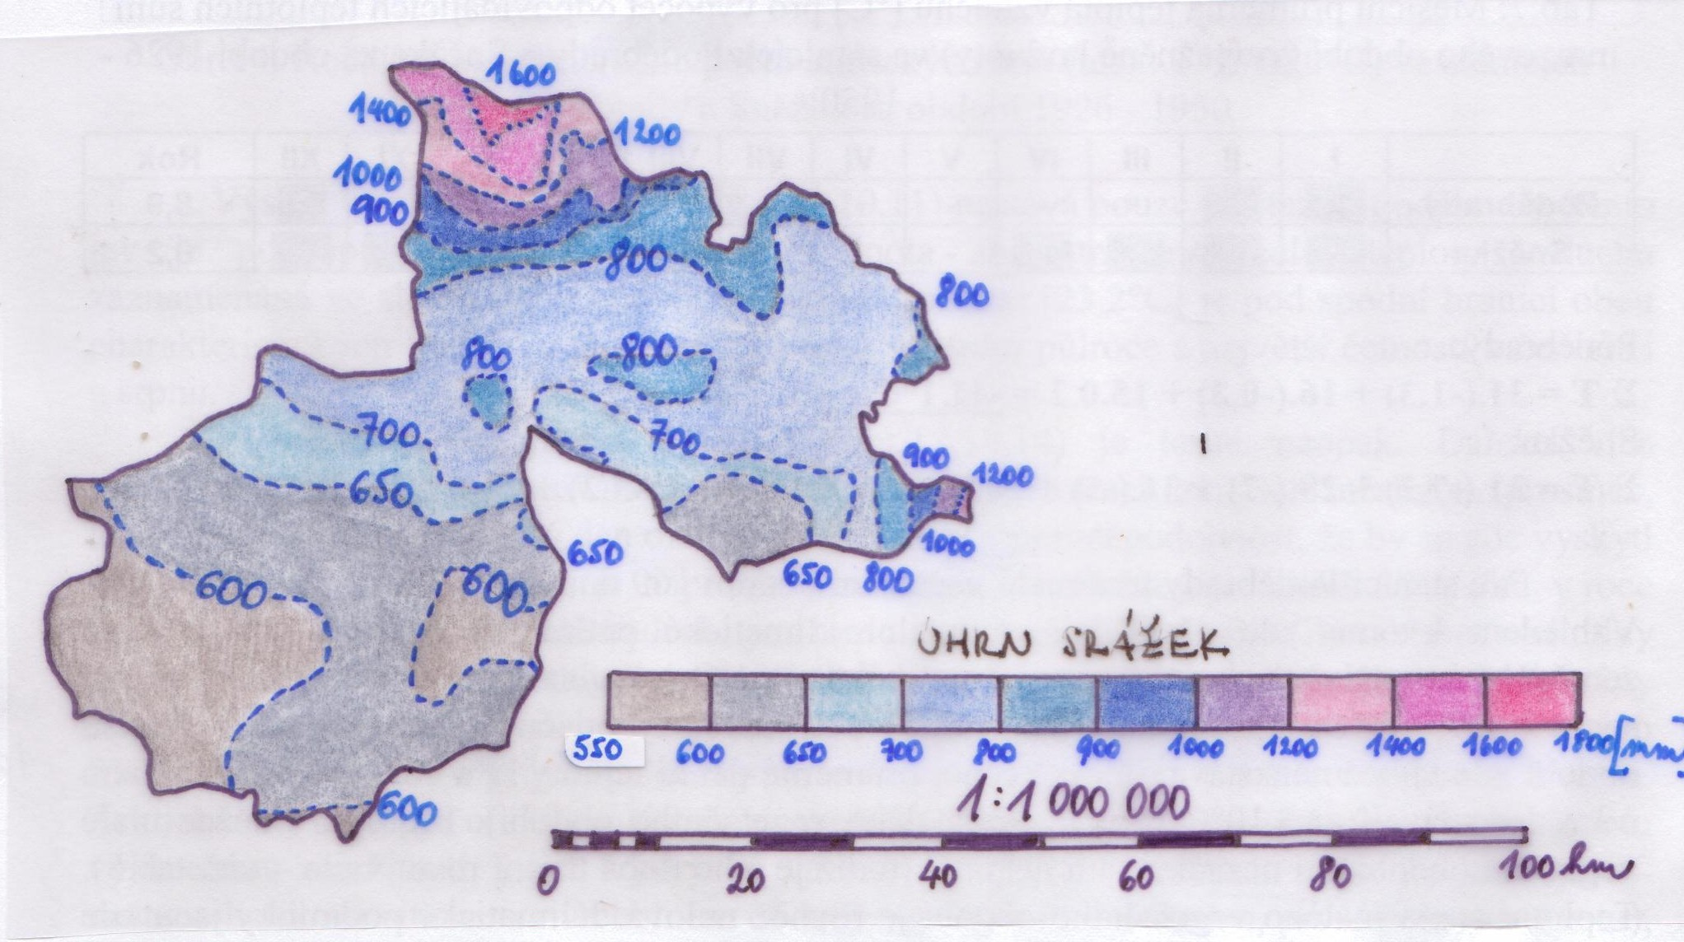

Slide 26
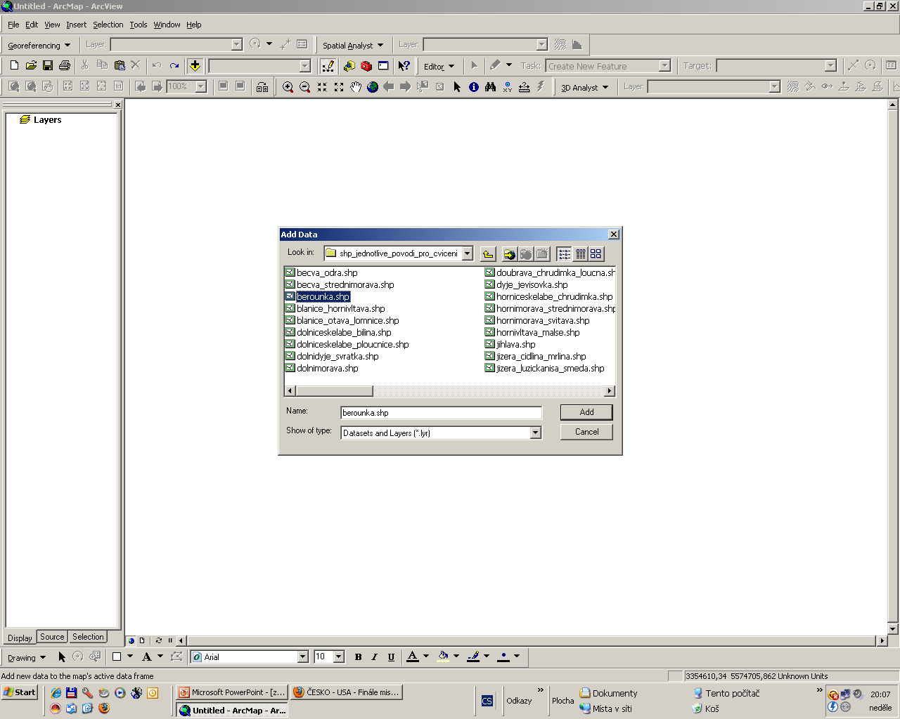
Práce v GIS – způsob 1
načíst potřebné soubory shp (vybrané povodí, naskenované mapa meteorologického prvku - img) – IS – studijní materiály

Slide 27
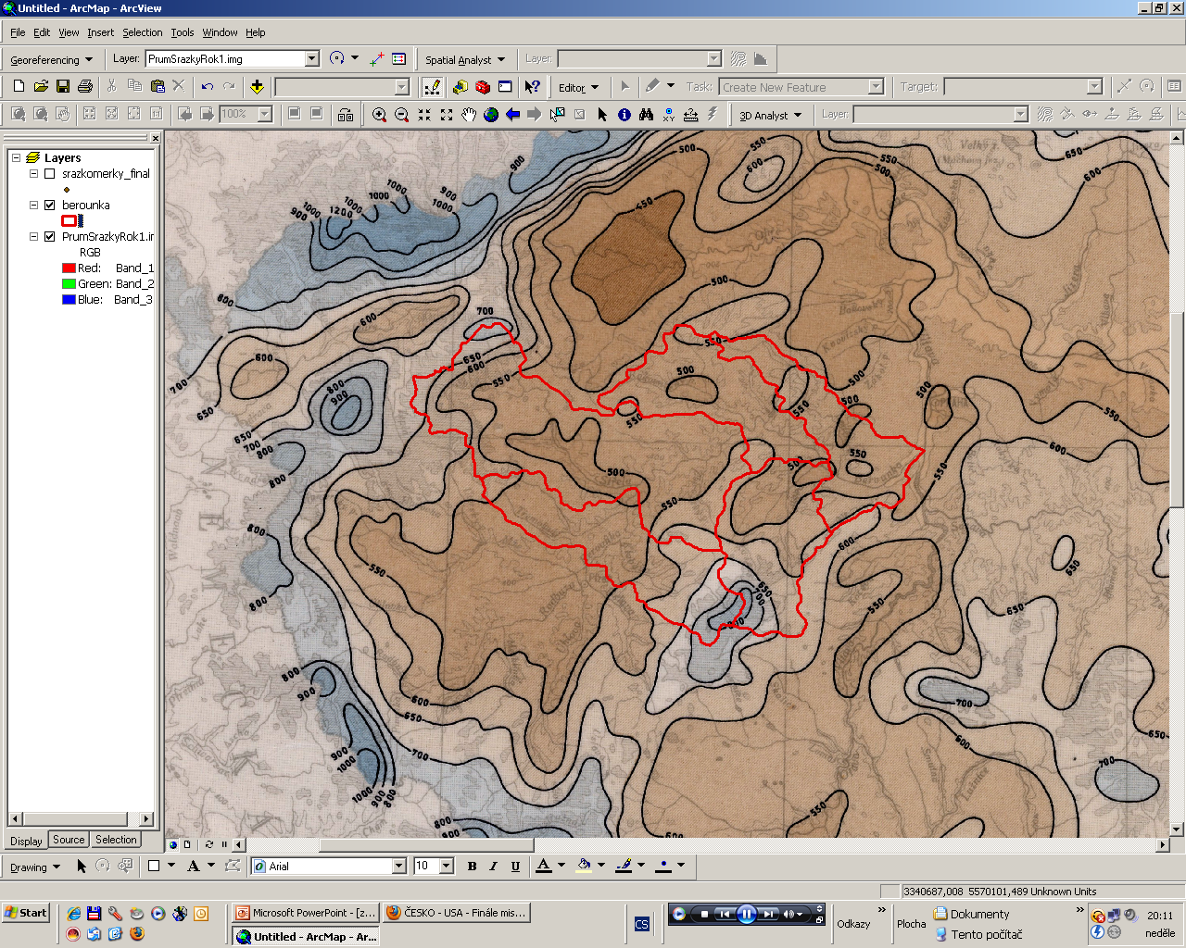
Práce v GIS – způsob 1
pro svou skupinu povodí si každý vytvoří nový shp – hranice zadaného povodí (toolbox „dissolve“ – spojit povodí podle nově definovaného sloupce v atributové tabulce, kam zadáte pro každé subpovodí stejnou hodnotu, např. číslo 1)

Slide 28
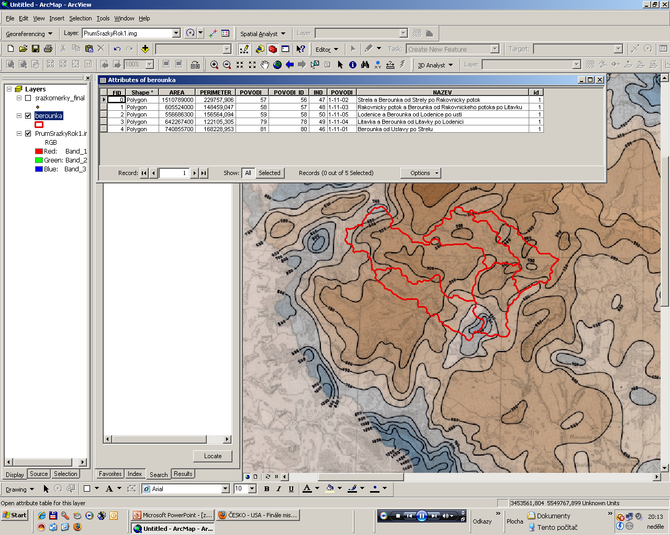
Práce v GIS – způsob 1
přidání sloupce se provede v atributové tabulce daného shp, v needitačním režimu přidat sloupec, vyplnit název a formát dat, které se do něj vepíší (vhodný formát – např. double s parametry precision 5 a scale 2), údaje do sloupce lze doplnit pouze v aktivním editačním režimu!!!

Slide 29
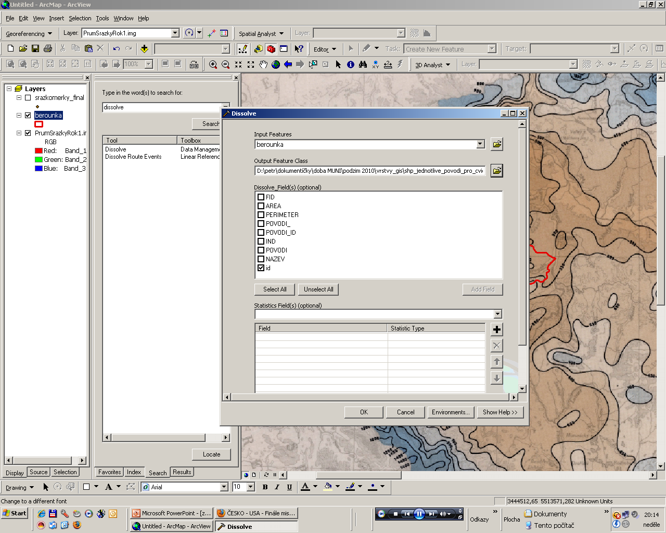
Práce v GIS – způsob 1
spuštění nástroje dissolve z nabídky toolboxu – zadat vstupní vrtsvu a zvolit sloupec, dle kterého se provede spojení do jedné „homogenní“ vrstvy povodí bez hranic subpovodí
hraniční povodí ČR – nutno oříznout jen plochu povodí na území ČR (toolbox „clip“), toolbox „clip“ použít i pro ořezání např. vrstvy toků nebo vrstvy stanic na své povodí

Slide 30
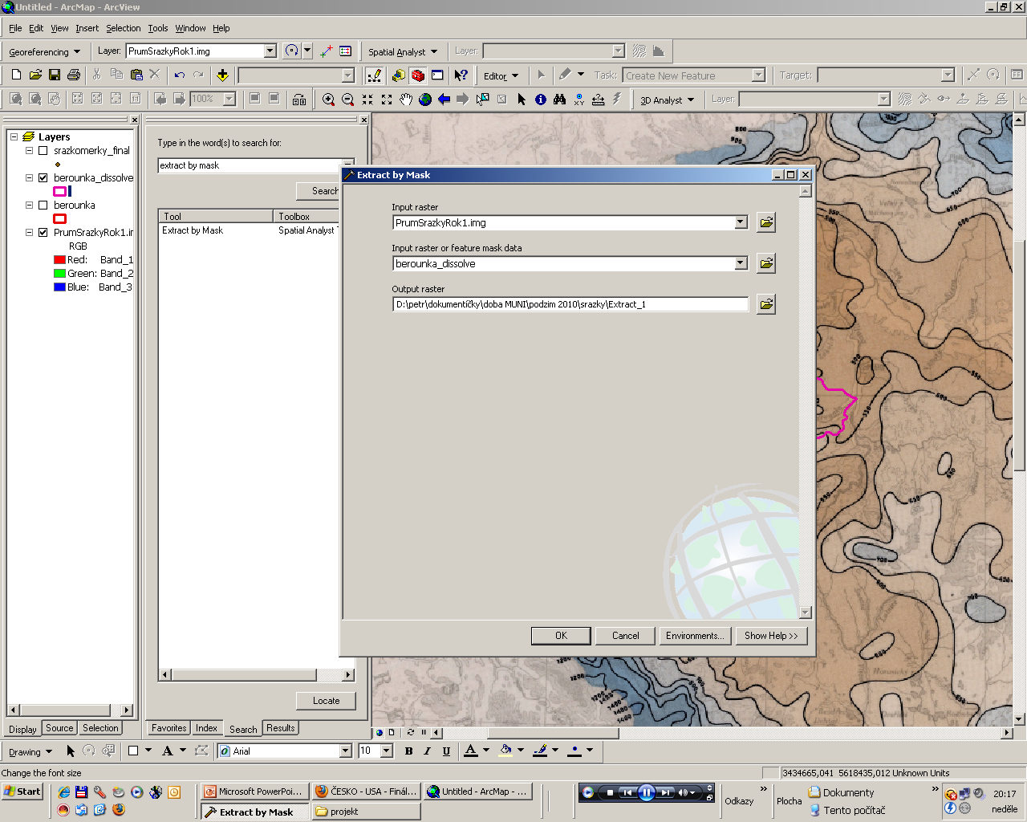
Práce v GIS – způsob 1
soubory „.img“ a grid reliéfu ořezávat na své povodí pomocí toolboxu „extract by mask“ (rastry se ořezávají jinak než vektorové shapefily – shp) – je nutné mít v Tools – Extensions zaškrtnutou extenzi Spatial Analyst

Slide 31
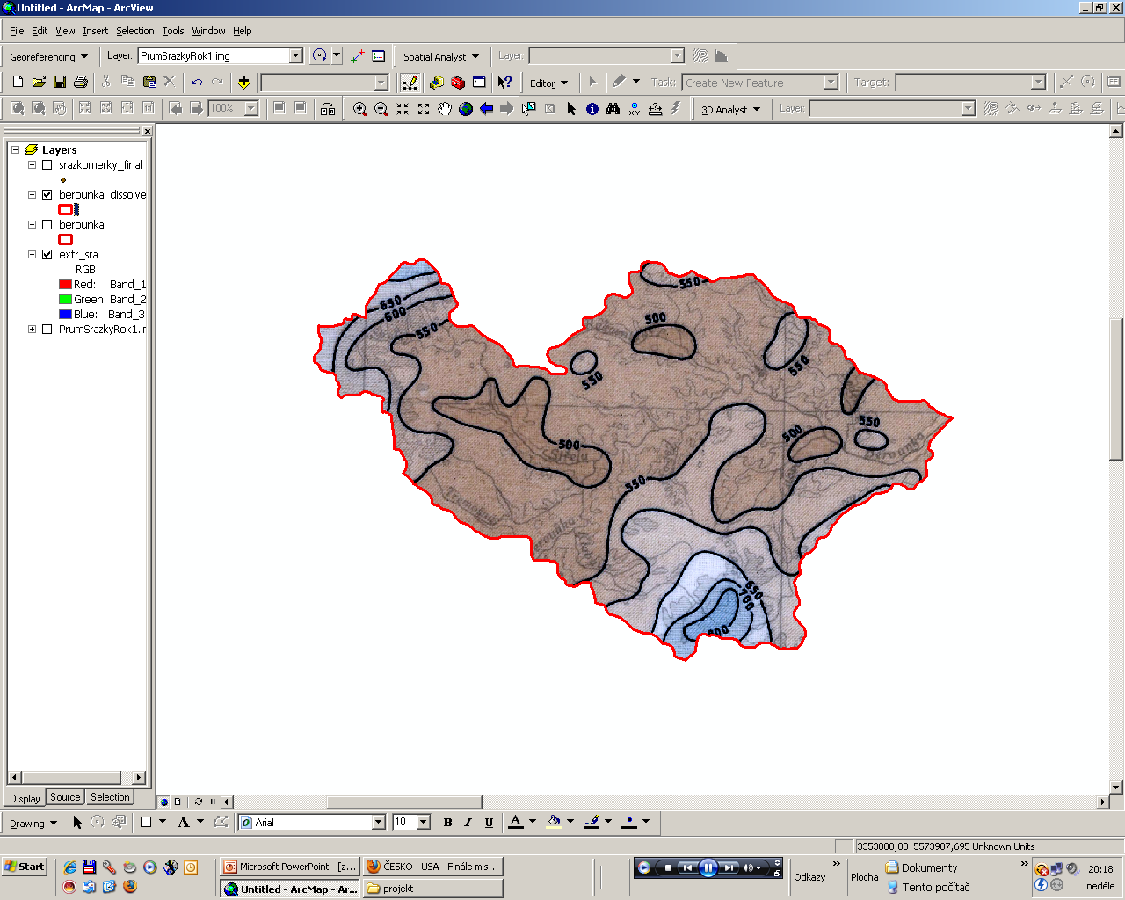
Práce v GIS – způsob 1

Slide 32
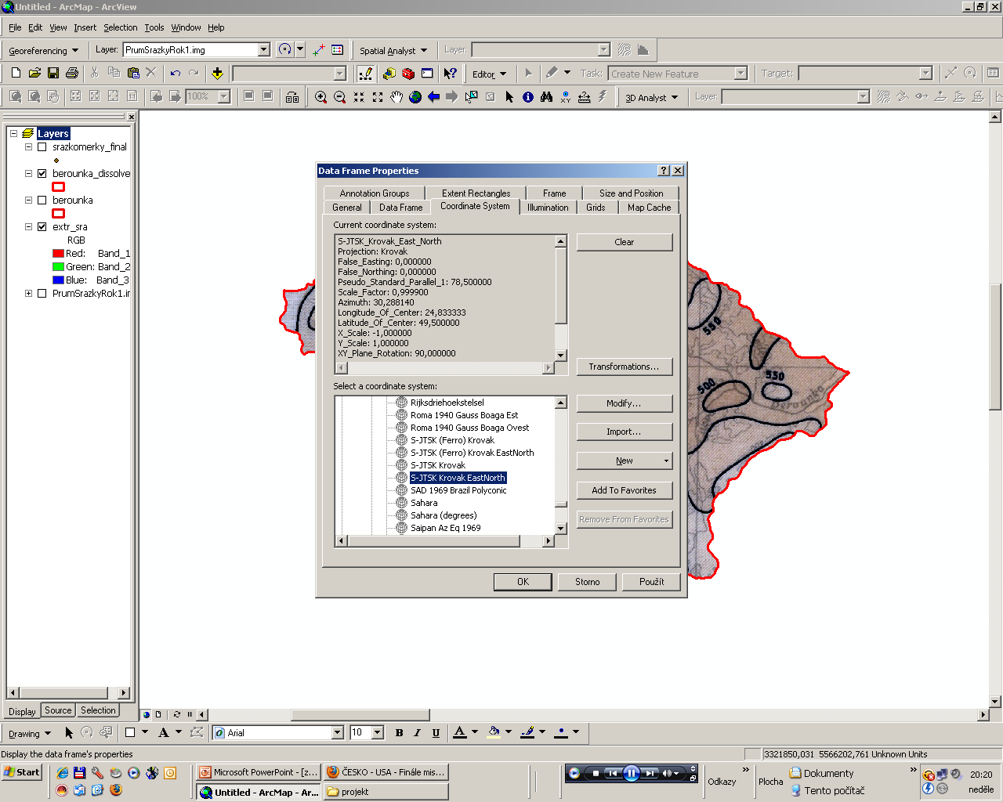
Práce v GIS – způsob 1
mapy v gisu: pokud možno 1:1 000 000, stejné měřítko pro všechny mapy (srovnatelnost), s grafickým měřítkem (před jeho tvorbou je nutné nastavit v Layers souřadný systém S-JTSK_Krovak_East_North), legendou a směrovkou

Slide 33
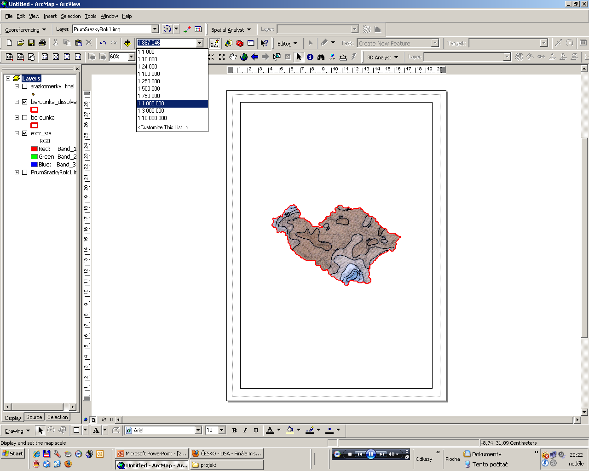
Práce v GIS – způsob 1
nastavení měřítka pro generování grafického měřítka
legenda: pokud nejde vytvořit legenda v layoutu (images, ne shapefiles) – vložit příslušnou část legendy z jpg jako obrázek (co je v mapě, musí být v legendě a naopak – nevkládat celou stupnici!!!) nebo vytvořit legendu v layoutu pomocí panelu kreslení – pozor na barvy!

Slide 34
Práce v GIS – způsob 1
u mapy reliéfu je nutné změnit škálu z černobílé na škálu odpovídající barvám ve fyzickogeografických mapách
pro některé mapy je ve studijních materiálech nahraná i legenda (barevné členění legendy) – soubory xxx.lyr – nutno nahrát vrstvu i soubor lyr, který k ní náleží (stejným způsobem jako vrstvu)

Slide 35
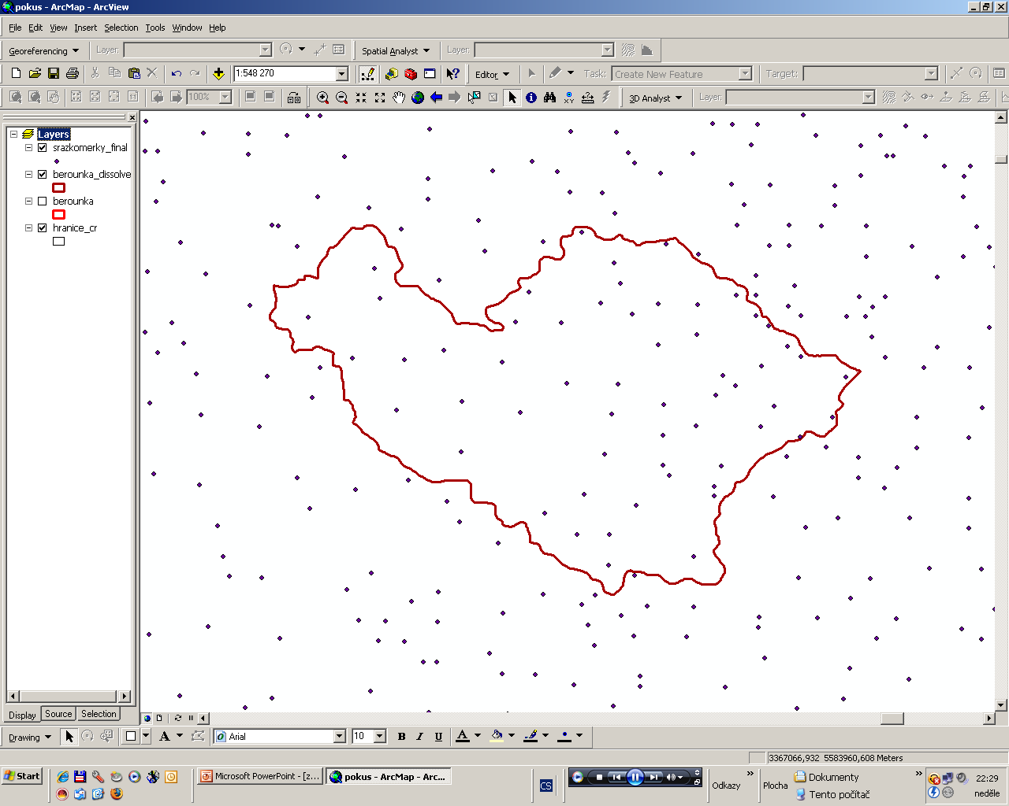
Práce v GIS – způsob 2
nahrát potřebné shp, své povodí, srážkoměrné stanice, pomocí nástroje dissolve odstranit vnitřní hranice jednotlivých subpovodí

Slide 36
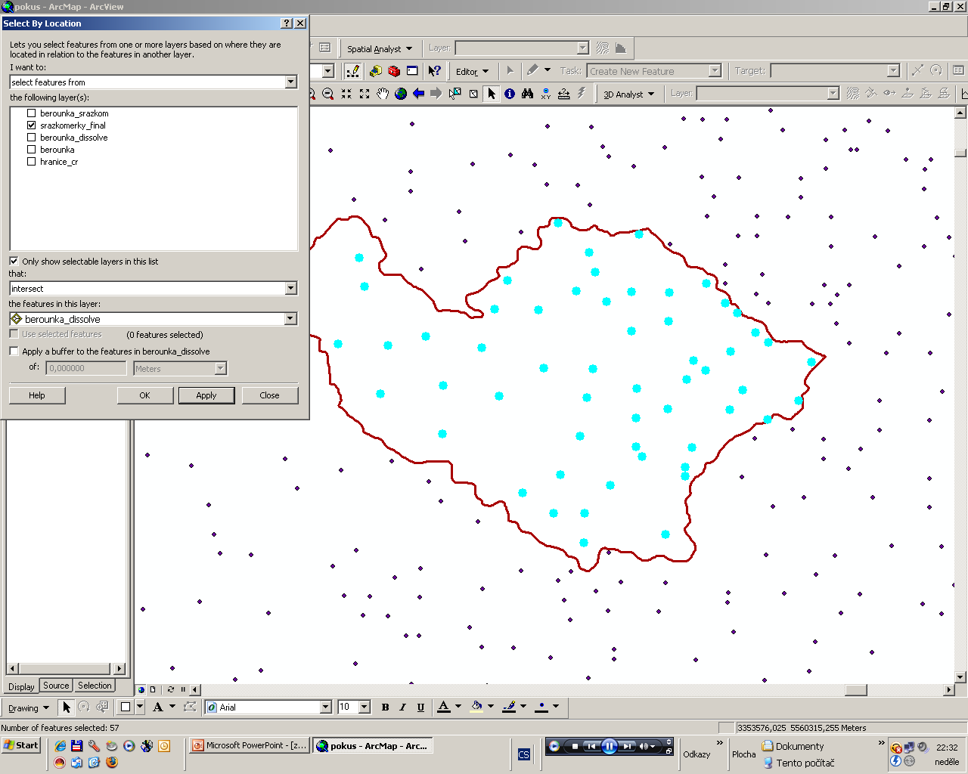
Práce v GIS – způsob 2
provést výběr srážkoměrných stanic, které se nachází uvnitř povodí

Slide 37
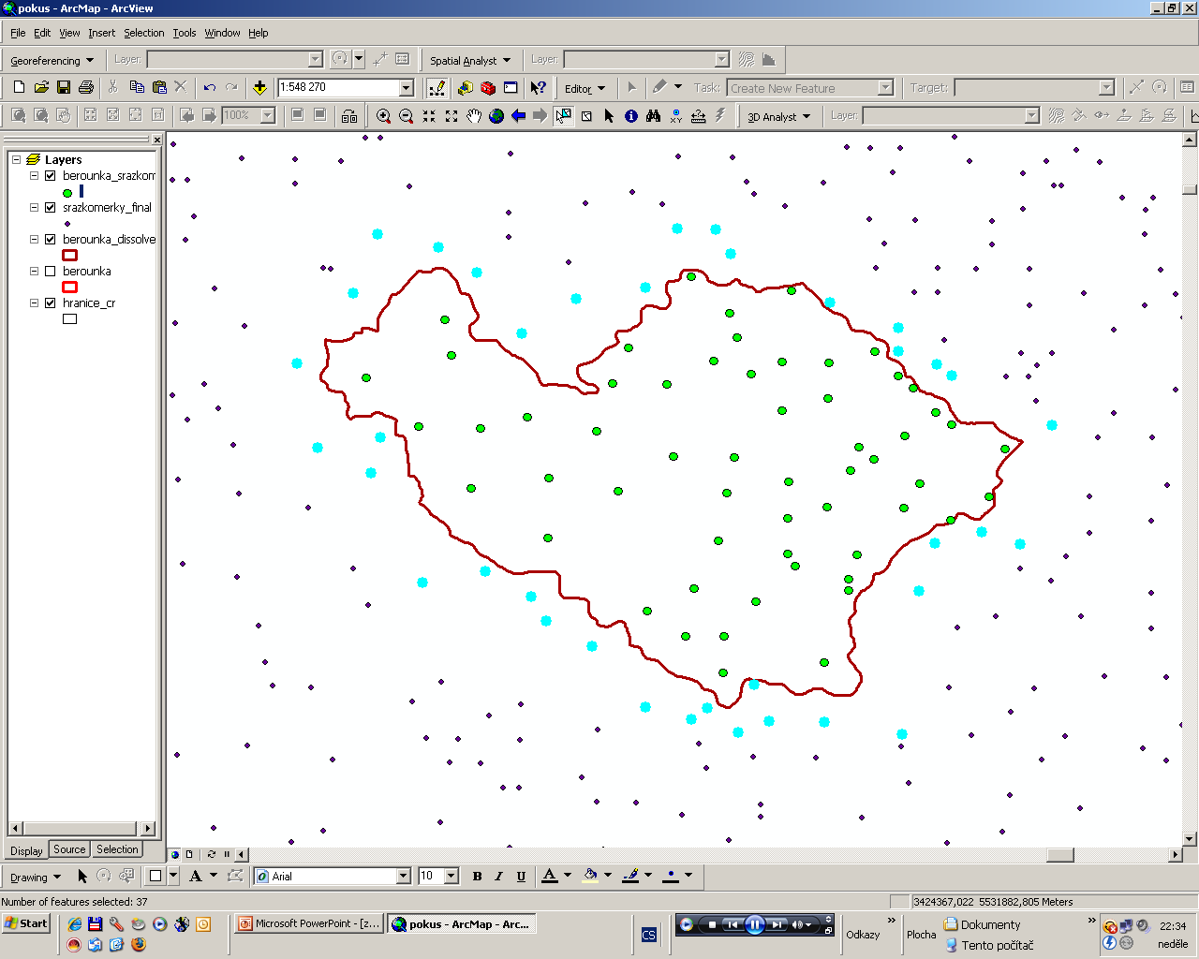
Práce v GIS – způsob 2
ručně vybrat stanice (čím více, tím přesněji proběhne interpolace), které leží vně povodí

Slide 38
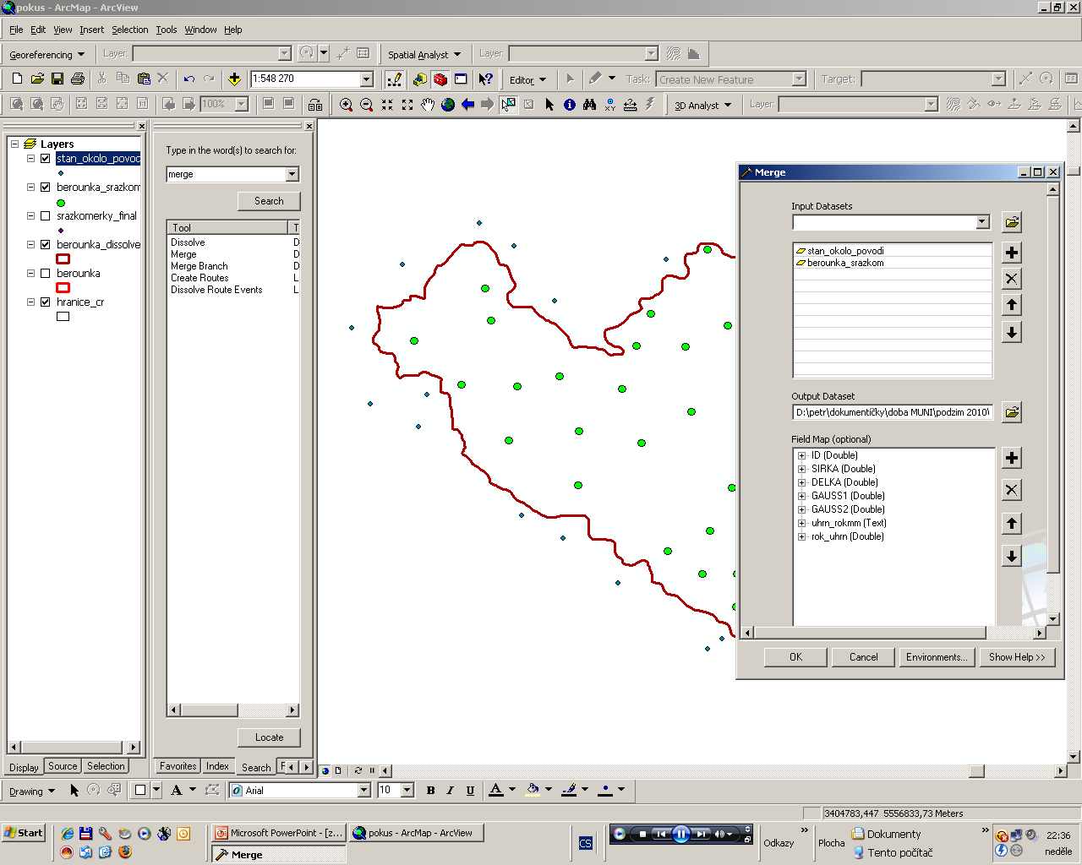
Práce v GIS – způsob 2
oba dva předchozí výběry zakončit exportem daného výběru do nového shapefile a následně tyto dvě vrstvy spojit do jedné pomocí nástroje merge
nezapomenout vše průběžně ukládat do zvoleného adresáře!

Slide 39
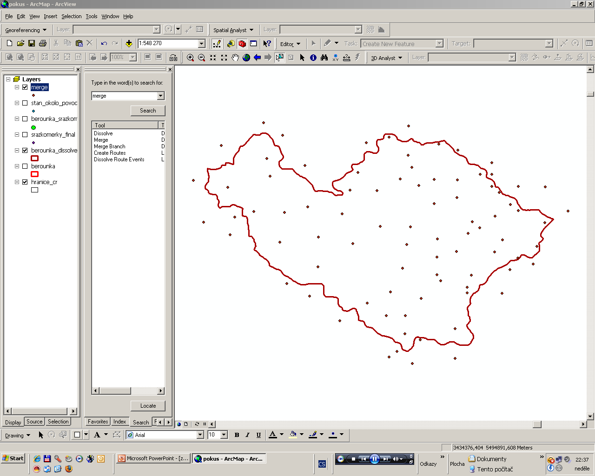
Práce v GIS – způsob 2
výsledkem spojení je vrstva stanic, ze kterých se bude interpolovat

Slide 40
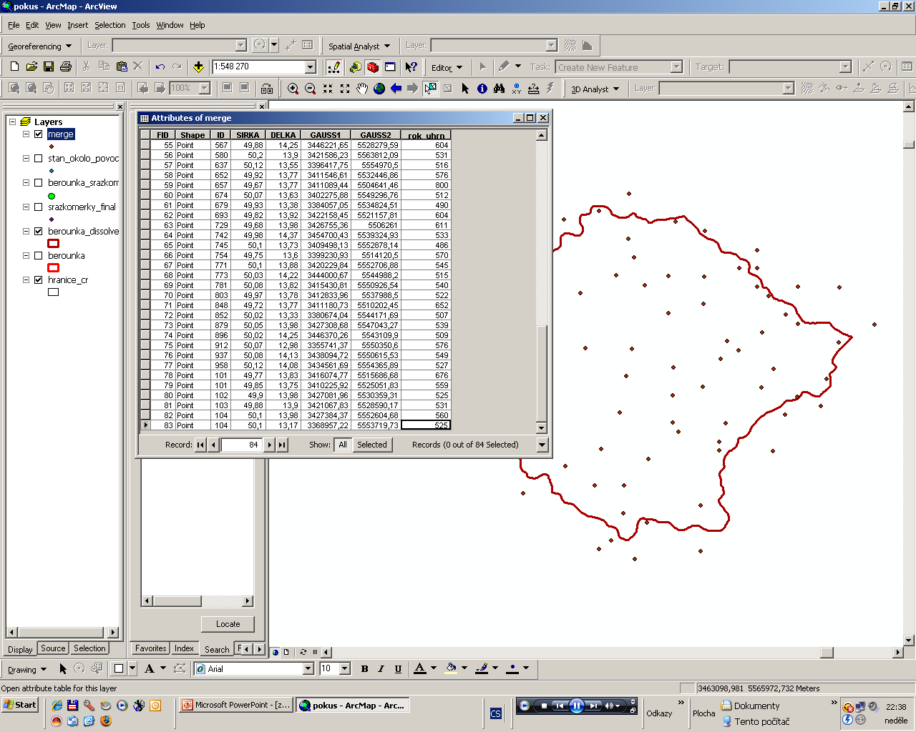
Práce v GIS – způsob 2
v atributové tabulce srážkoměrných stanic přidat nový sloupec (needitační režim!) ve formátu např. count (precision 5, scale 2) – v editačním režimu do něj vepsat srážkové úhrny pro každou stanici podle ID (v naskenovaných tabulkách nejdříve zjistit, o jakou se jedná stanici, a pak v další tabulce nalézt příslušný údaj o ročním průměrném úhrnu)

Slide 41
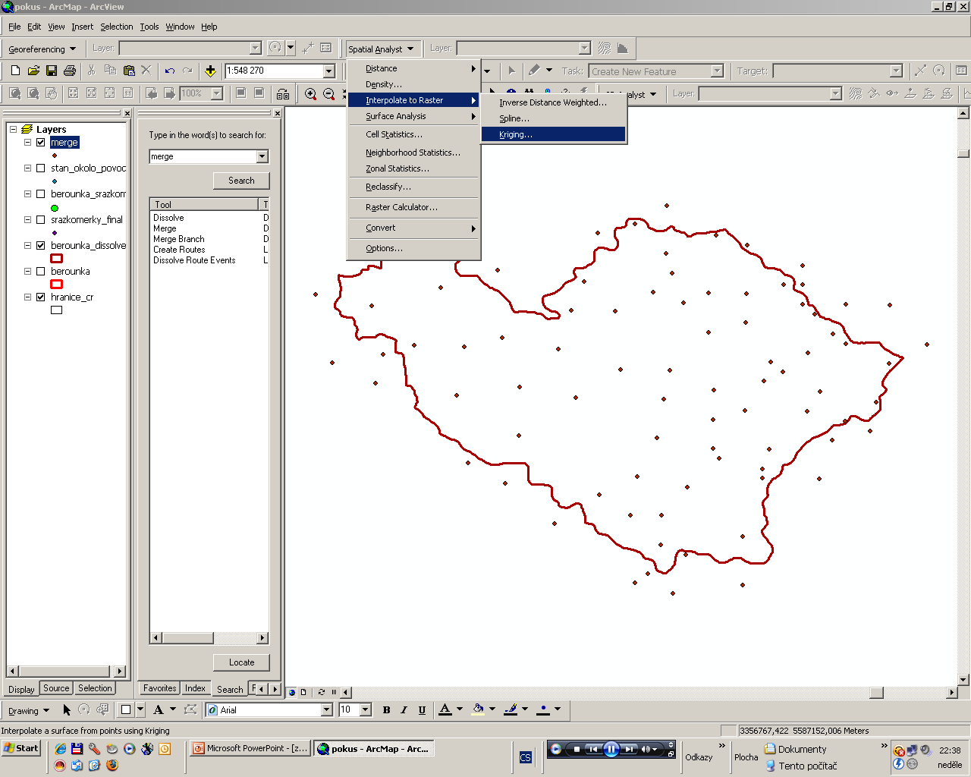
Práce v GIS – způsob 2
pro začátek interpolace je nutné mít v tools aktivní extenzi Spatial Analyst, poté využijeme nástroj kriging

Slide 42
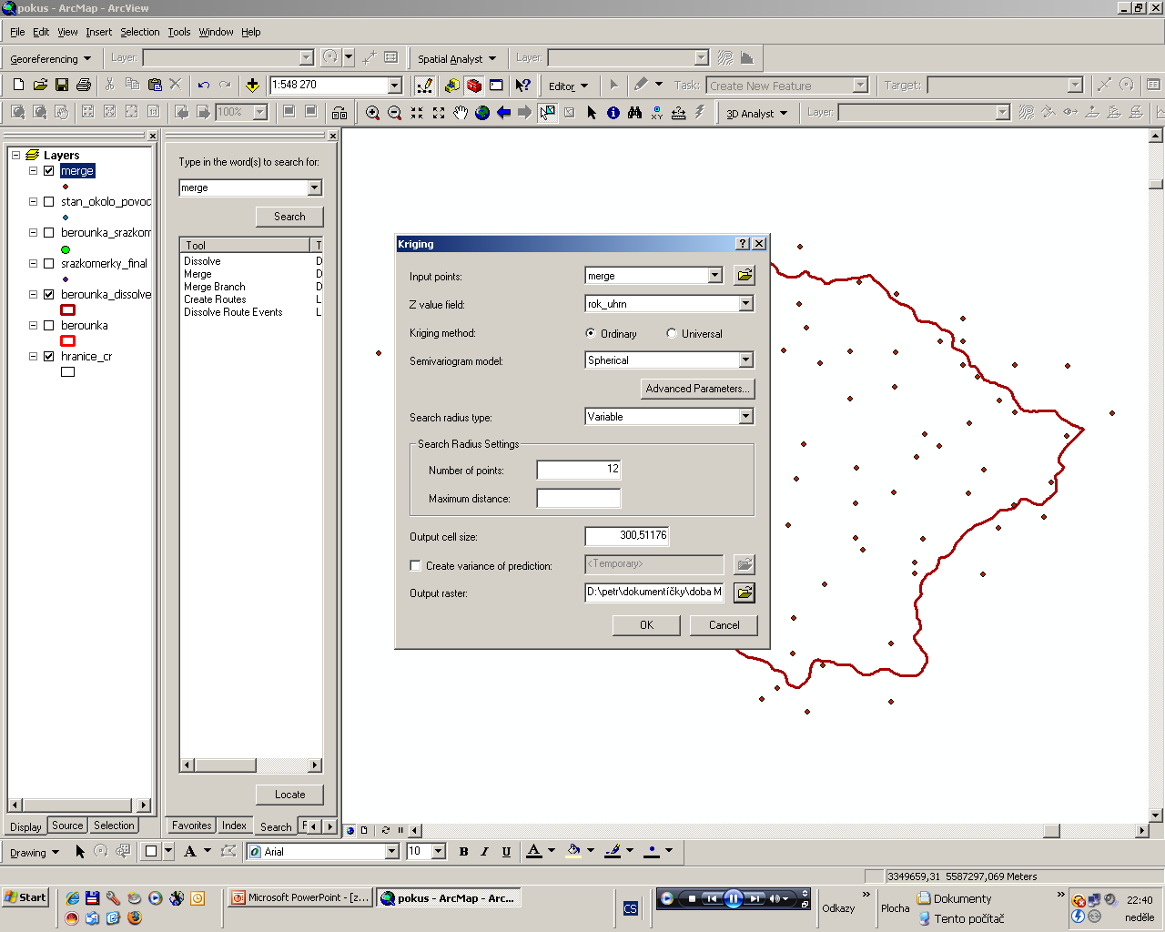
Práce v GIS – způsob 2
nastavení vrstvy a hodnot (průměrný roční úhrn srážek), ze kterých se bude interpolovat
uložit rastr do adresáře!

Slide 43
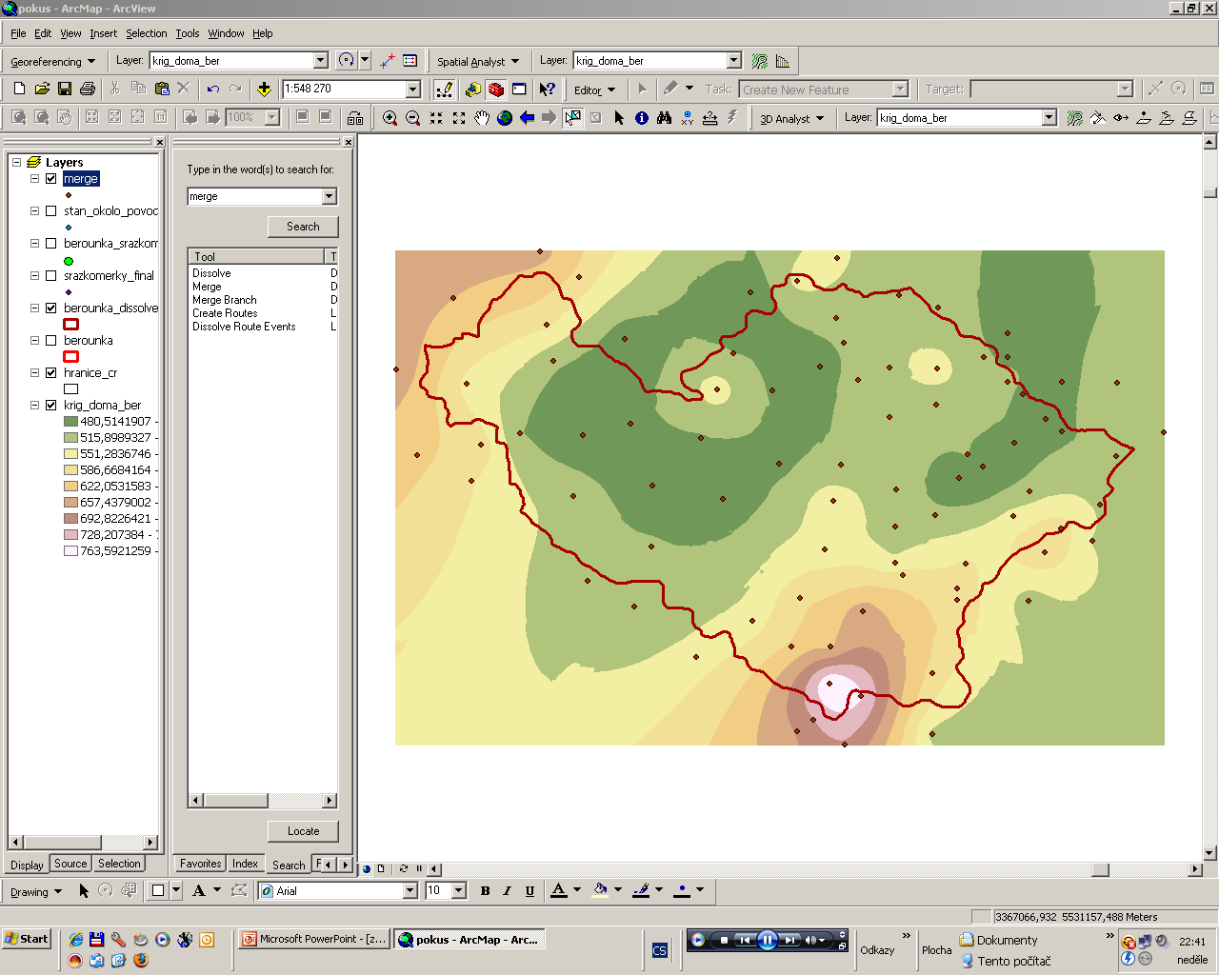
Práce v GIS – způsob 2

Slide 44
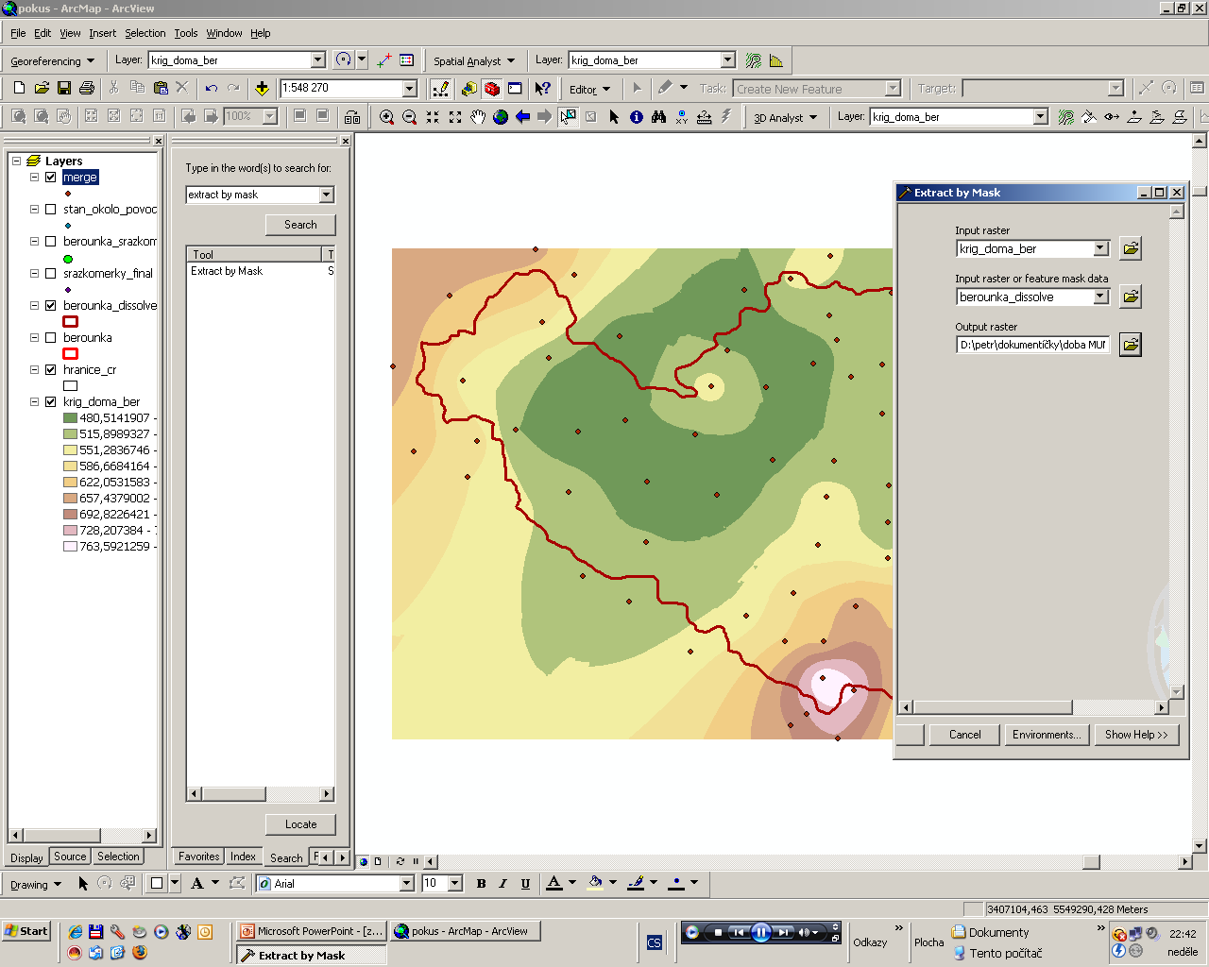
Práce v GIS – způsob 2
ořez rastru na vlastní povodí nástrojem extract by mask

Slide 45
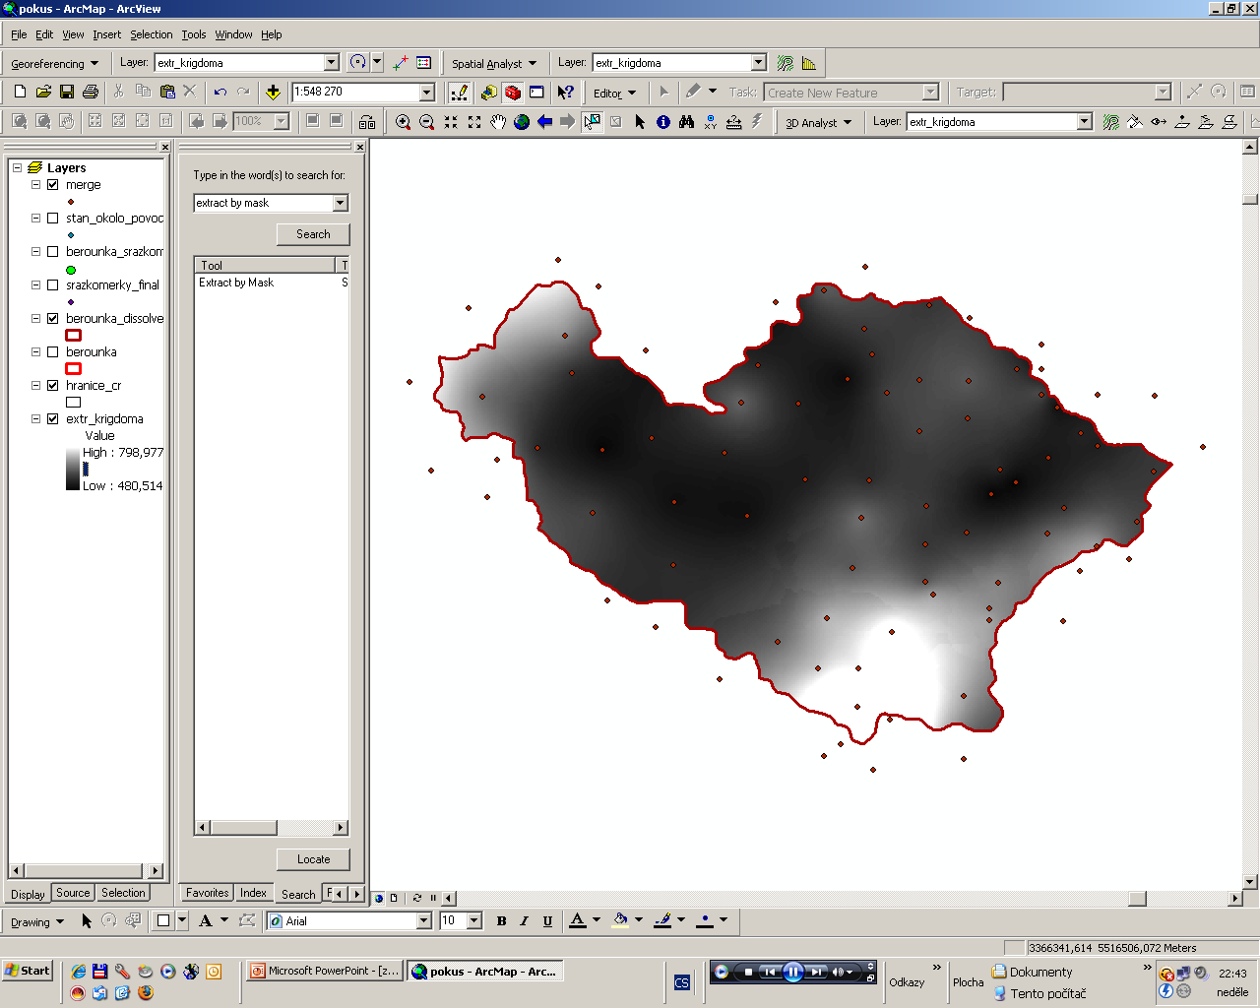
Práce v GIS – způsob 2

Slide 46
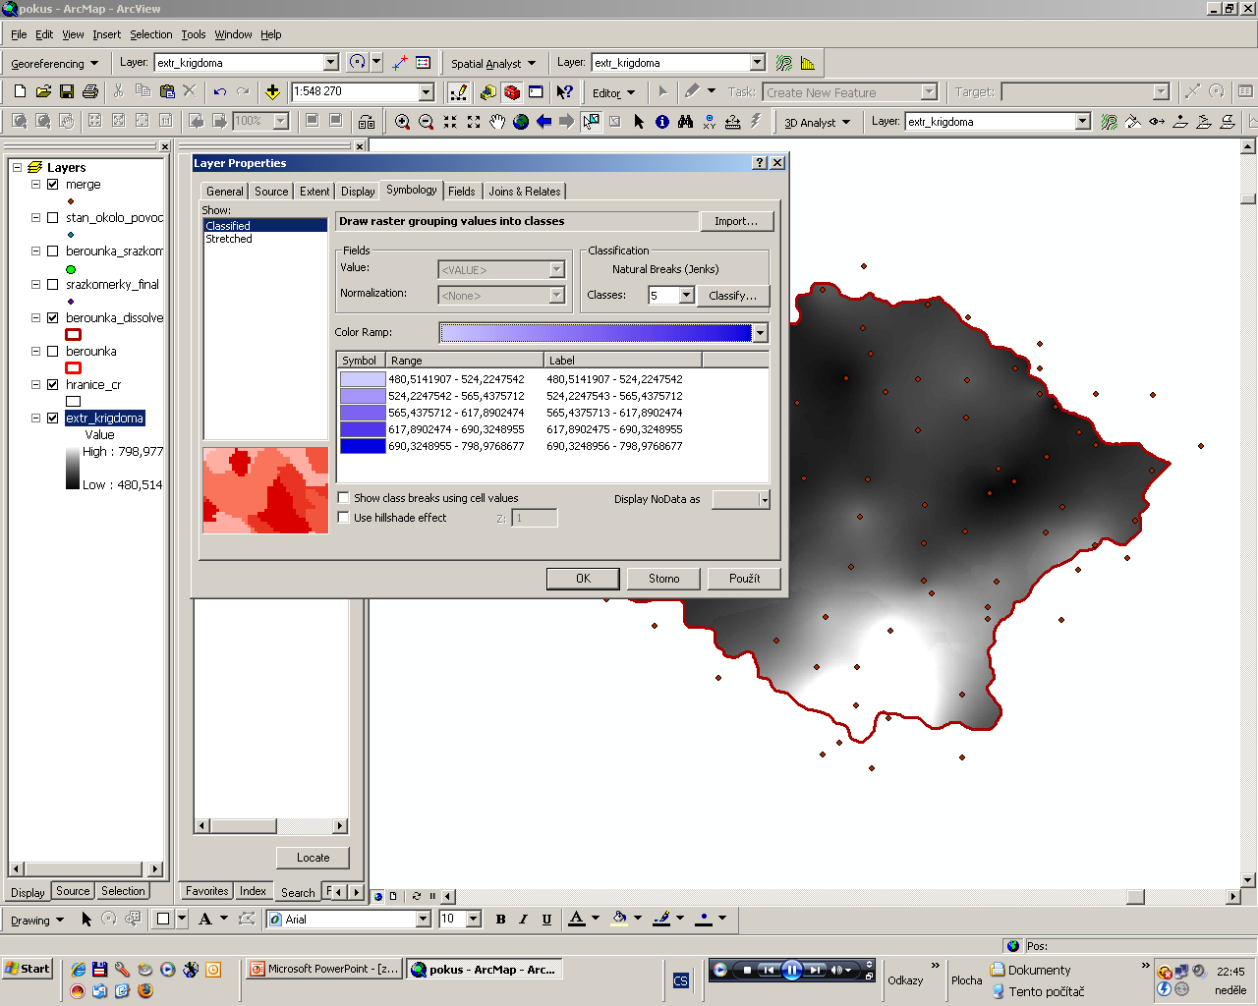
Práce v GIS – způsob 2
ve vlastnostech vygenerovaného rastru v záložce symbology změnit přednastavený styl ze stretched na classified a poté manuálně klasifikovat do takového počtu tříd, který odpovídá legendě naskenované mapy (studijní materiály), klasifikovat pouze třídy, které jsou zastoupeny v ploše povodí
nezapomenout vybrat adekvátní barevnou škálu!

Slide 47
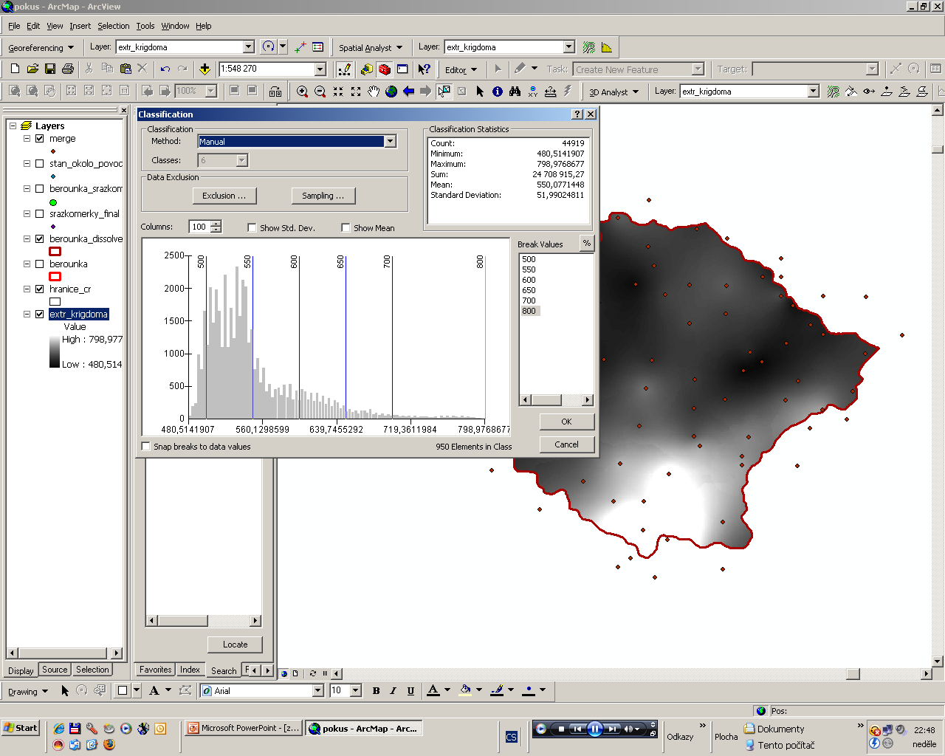
Práce v GIS – způsob 2
nastavení počtu tříd a definování zlomových hodnot

Slide 48
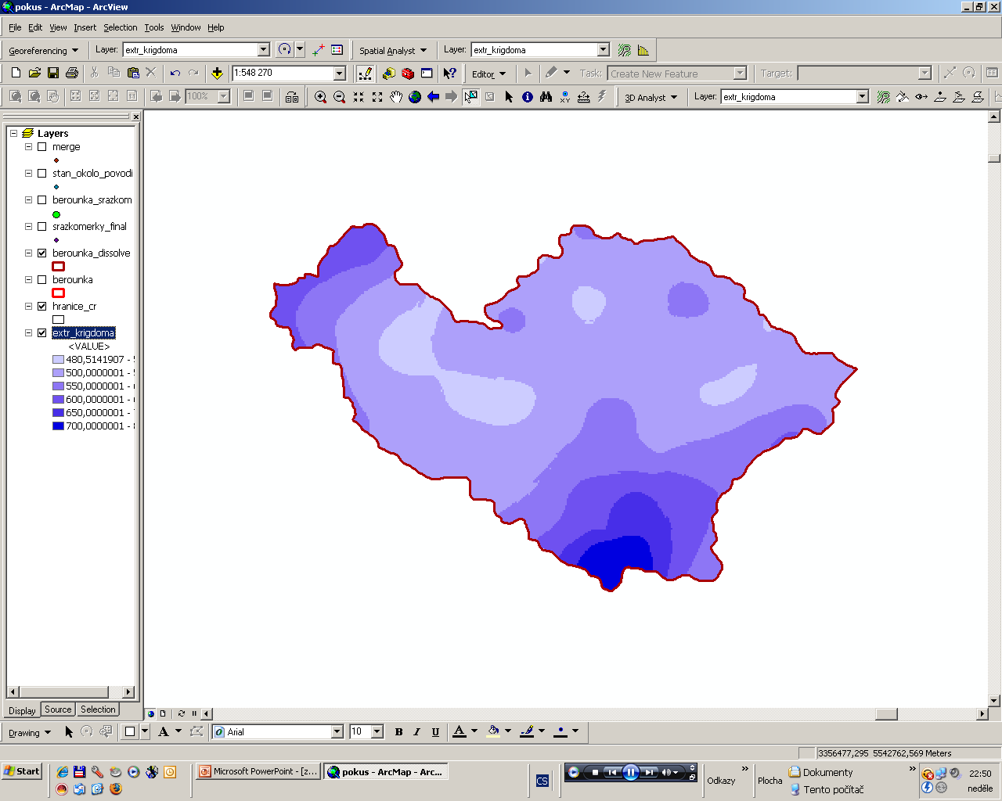
Práce v GIS – způsob 2

Slide 49
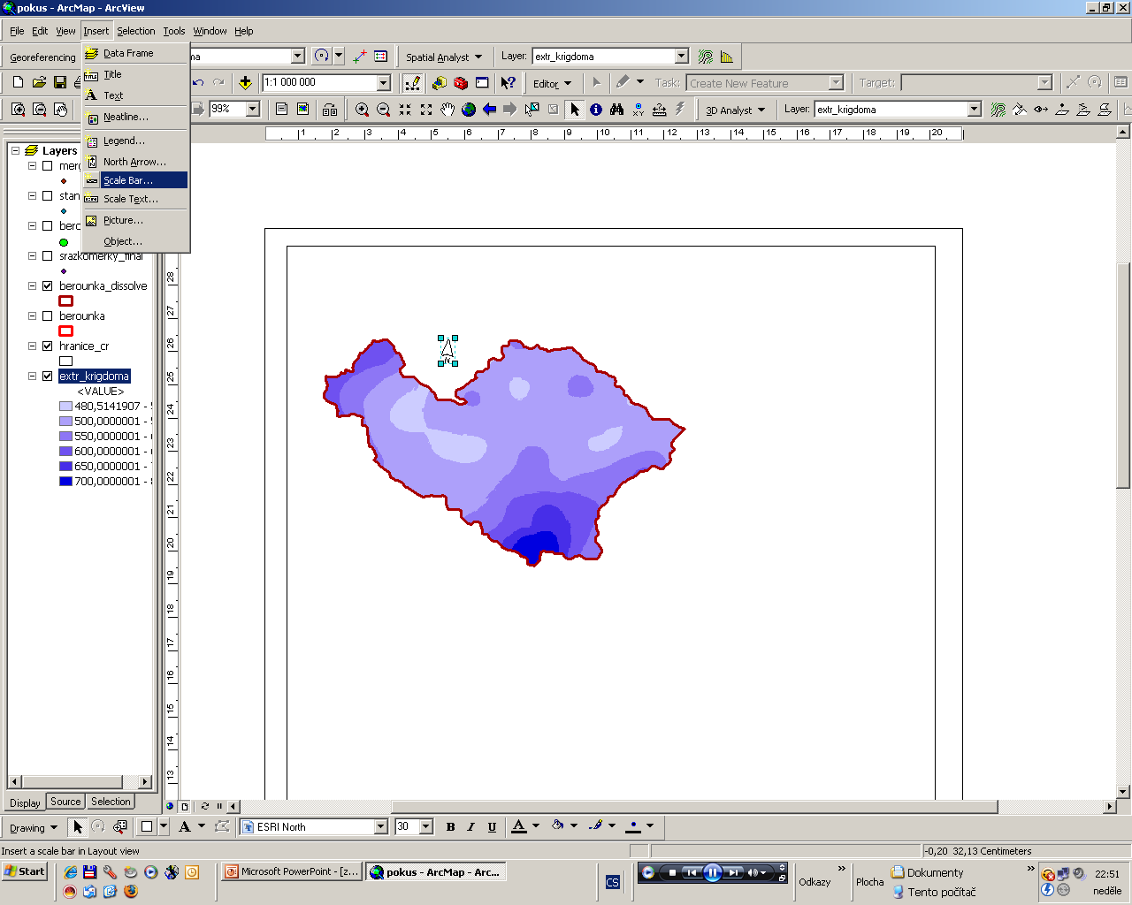
Práce v GIS – způsob 2
v layoutu vložit vše potřebné k standardnímu mapovému výstupu – směrovku, grafické měřítko, legendu
pozor na měřítko mapy v layoutu (nastavit 1:1 000 000)

Slide 50
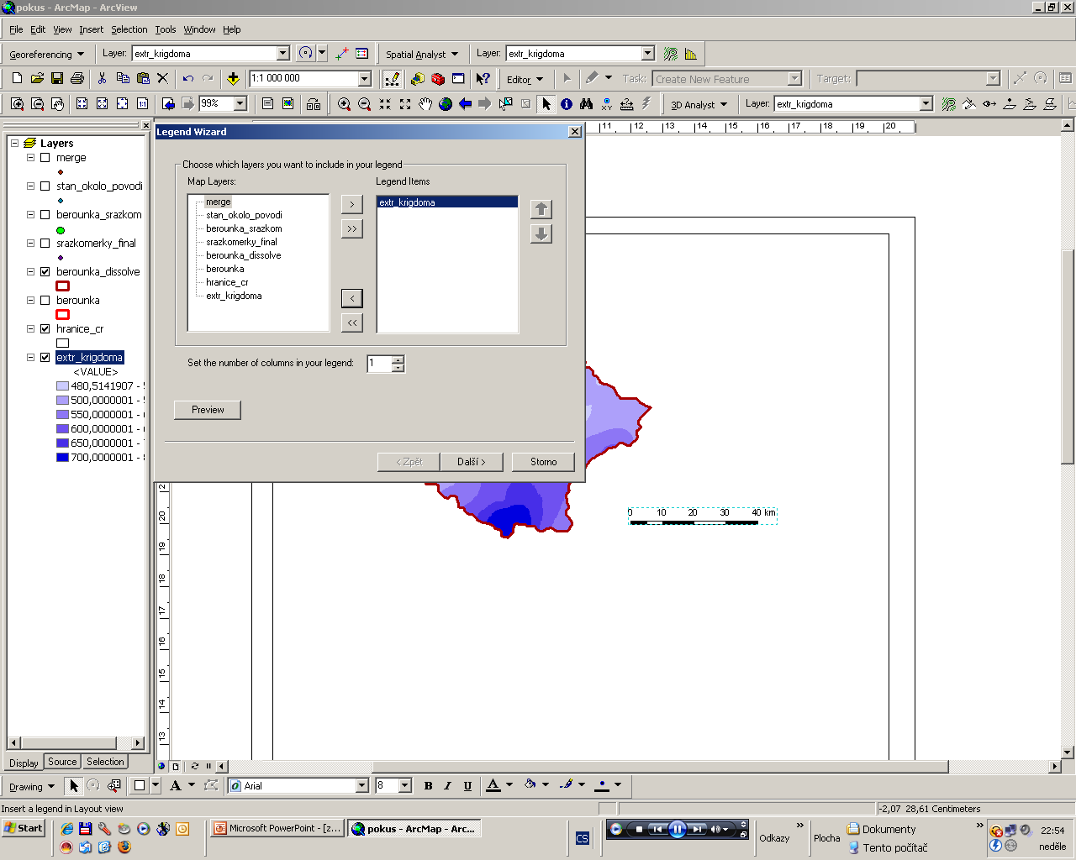
Práce v GIS – způsob 2
do legendy začlenit pouze tematický obsah mapy, tedy srážkové úhrny

Slide 51
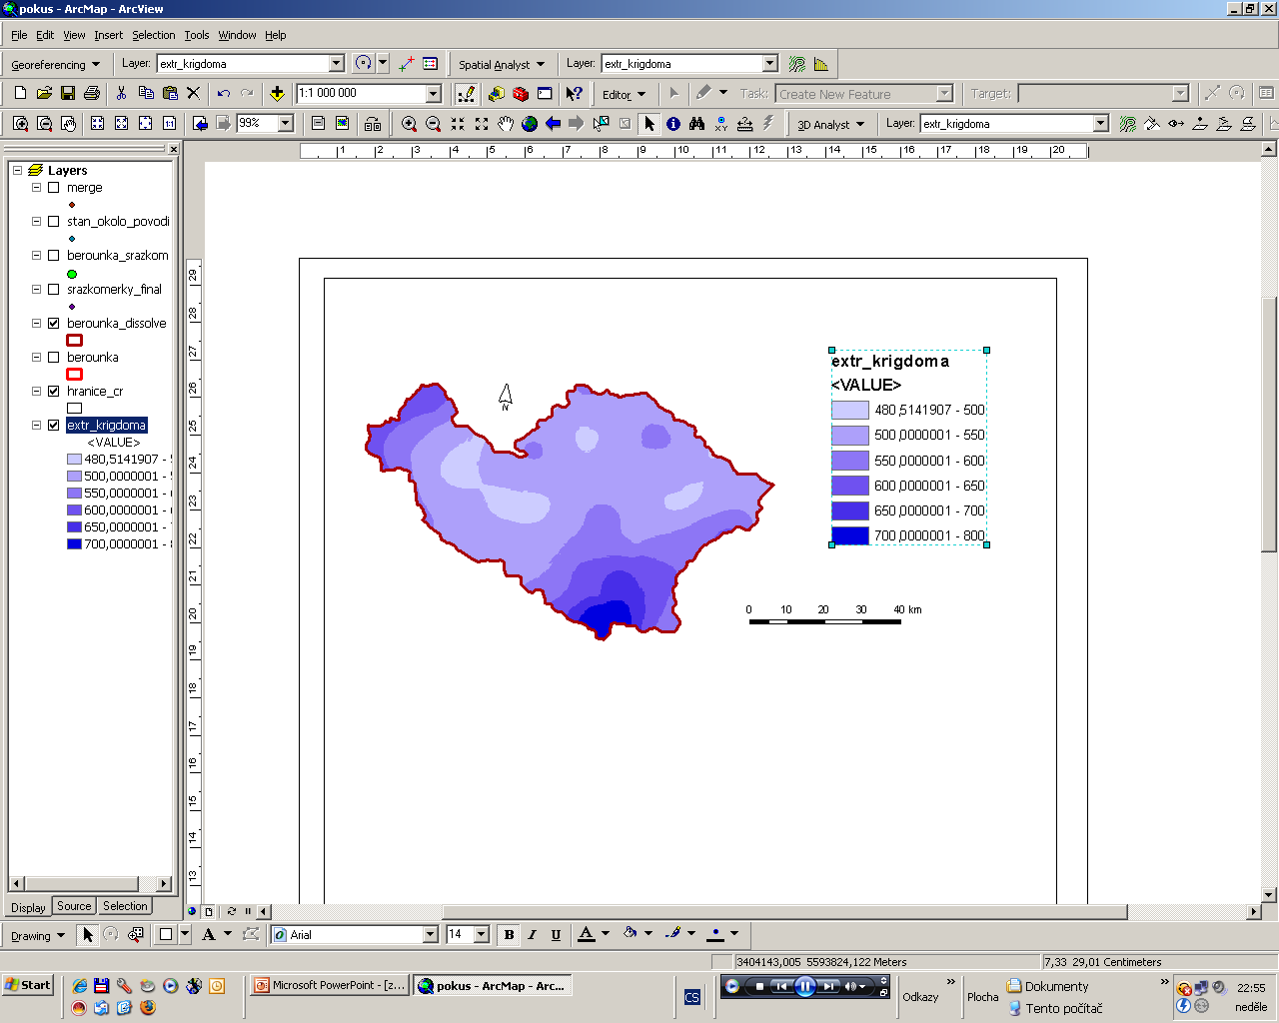
Práce v GIS – způsob 2
přednastavený styl legendy je nutné pomocí nástrojů convert to graphics a ungroup rozbít a poté znovu poskládat do kartograficky správné podoby

Slide 52
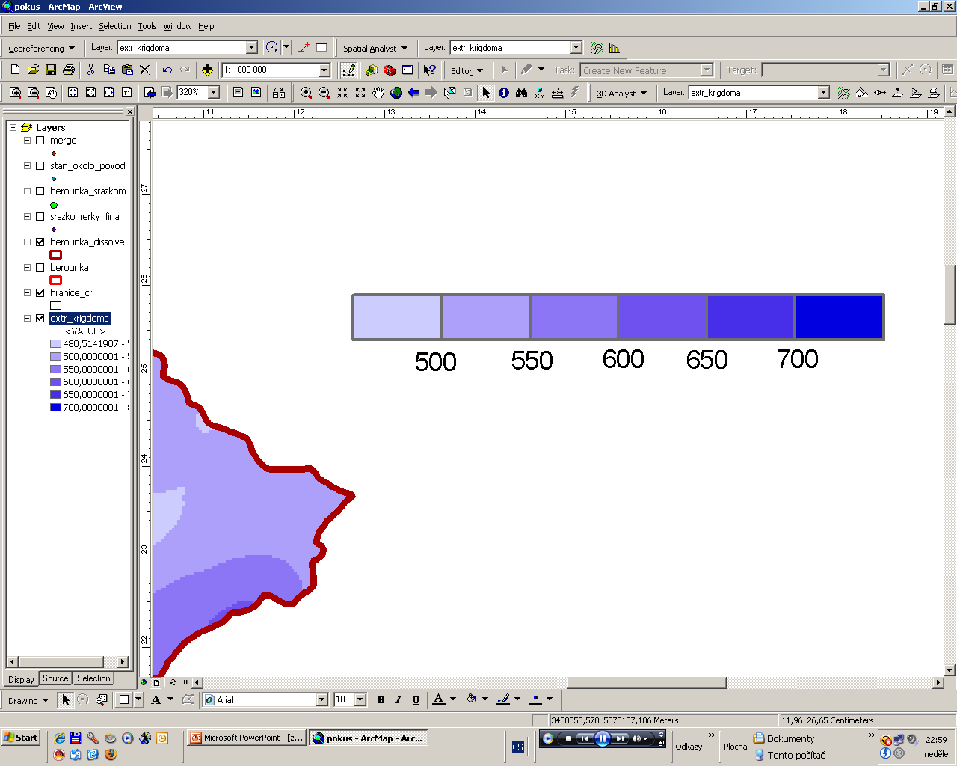
Práce v GIS – způsob 2

Slide 53
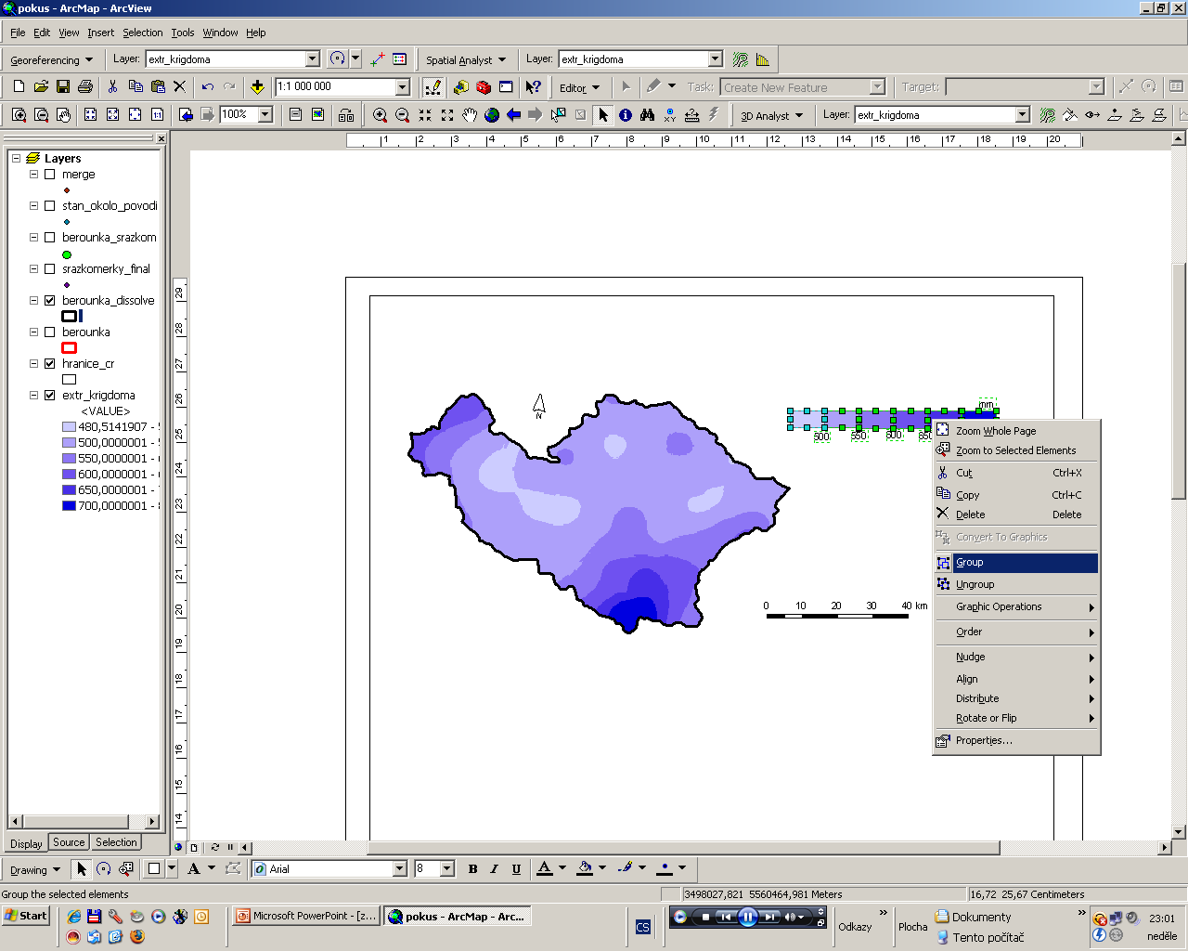
Práce v GIS – způsob 2
pro finální prostorové umístění legendy je třeba všechny rozbité prvky spojit do jednoho celku pomocí nástroje group

Slide 54
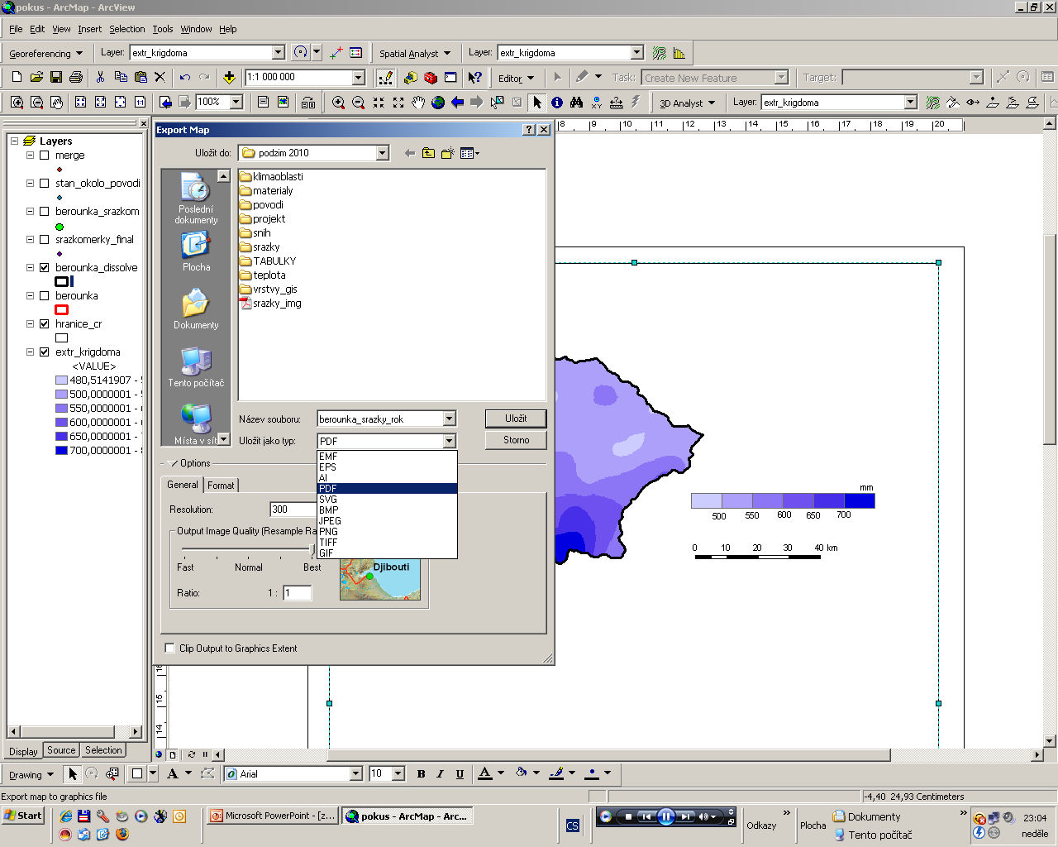
Práce v GIS – způsob 2
export z ArcGISu se provádí cestou File/export map, s výhodou lze použít např. export do pdf

Slide 55
Práce v GIS – způsob 2

Slide 56
GIS – metoda polygonů, izohyet
1, výběr stanic uvnitř i vně povodí pro konstrukci polygonů (rovnoměrnost!!)
2, analytická funkce Thiessenovy polygony v ArcMapu
3, uložení plochy polygonů – atributová tabulka nově vytvořených polygonů, přidání atributu – příkaz Calculate Geometry
1, síť srážkoměrných stanic – interpolace (viz interpolace srážek) – IDW, kriging, spline (Spatial Analyst/ Interpolation)
2, plochy mezi izohyetami – sloučení vrstvy hranice povodí a vrstvy izohyet – převod na polygony (Feature to Polygon)
3, Calculate Geometry

